Slide 1

SOLAIM
기술 문서

Slide 2






















초기 설계도
User
Amazon Route 53
Domain Name Server
Virtual private cloud (VPC)
AWS Cloud
AWS Certificate Manager (ACM)
Availability Zone1
Availability Zone2
Private subnet
Internet Gateway
Private subnet
Gateway Endpoints
API Server(EC2)
AWS WAF
API Server(EC2)
Public subnet
Public subnet
WEB Server(EC2)
Load Balancer
WEB Server(EC2)
S3
Amazon Athena
Private subnet
Auto Scaling
Private subnet
Cloud Watch
WAS Server(EC2)
WAS Server(EC2)
Amazon SES
Amazon SNS
Private subnet
Private subnet
RDS(Active)
RDS(Standby)
AWS Lambda

Slide 3
User
Amazon Route 53
Domain Name Server
Virtual private cloud (VPC)
AWS Cloud
AWS Certificate Manager (ACM)
Internet Gateway
Gateway Endpoints
AWS Lambda
Availability Zon1
AWS WAF
Availability Zone2
Public subnet
Public subnet
WEB Server(EC2)
Load Balancer
WEB Server(EC2)
S3
Amazon Athena
Private subnet
Auto Scaling
Private subnet
Cloud Watch
WAS, API Server(EC2)
WAS, API Server(EC2)
Amazon SES
Amazon SNS
Private subnet
Private subnet
RDS(Active)
RDS(Standby)

Slide 4

최종 설계도
Amazon Route 53
User
Domain Name Server
AWS Cloud
Virtual private cloud (VPC)
AWS Certificate Manager (ACM)
Internet Gateway
Availability Zon1
Availability Zone2
Public subnet
AWS WAF
Public subnet
NAT gateway
WEB Server(EC2)
NAT gateway
WEB Server(EC2)
S3
Load Balancer
Amazon Athena
Private subnet
Auto Scaling
Private subnet
Cloud Watch
WAS, API Server(EC2)
WAS, API Server(EC2)
Amazon SES
Amazon SNS
Private subnet
RDS

Slide 5
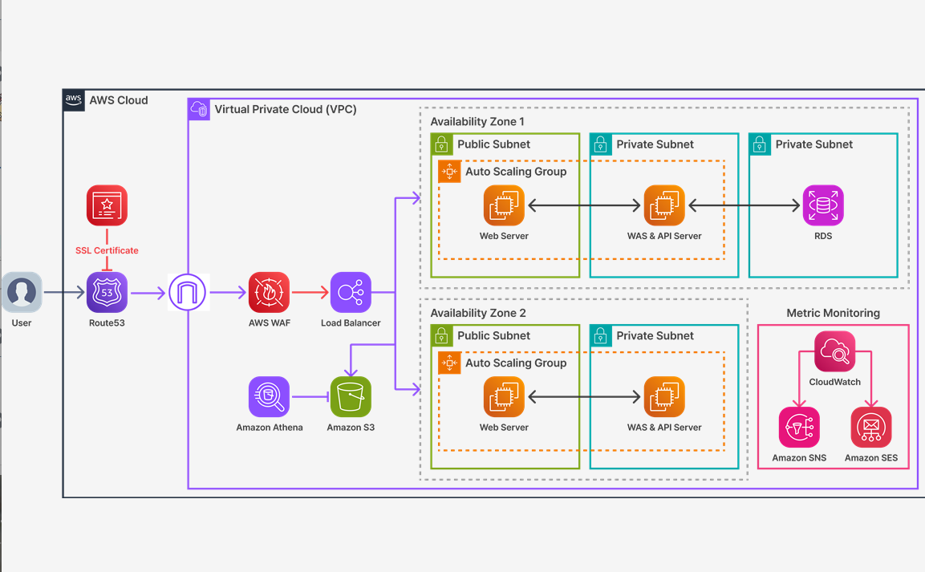

Slide 6
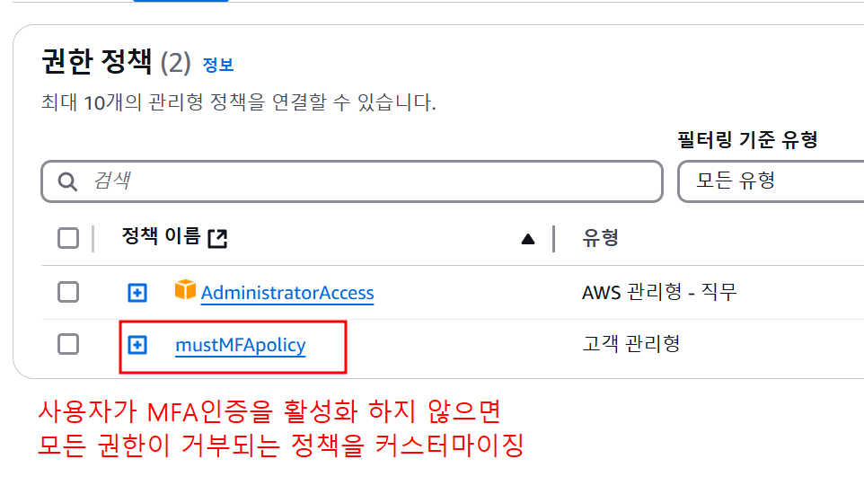
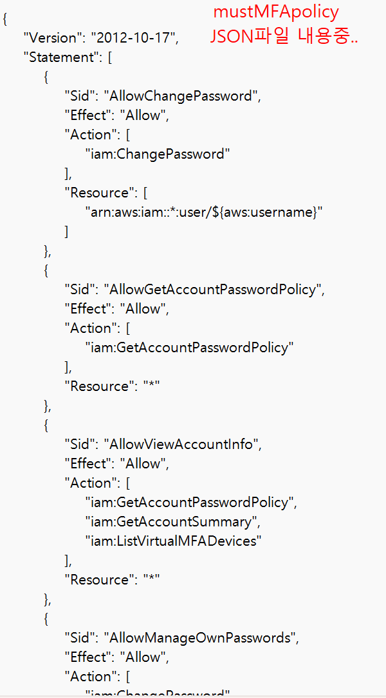
사용자 역할 정책

Slide 7
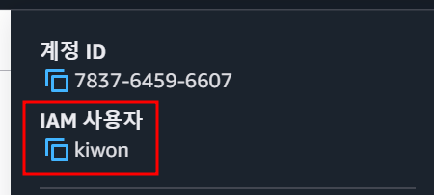
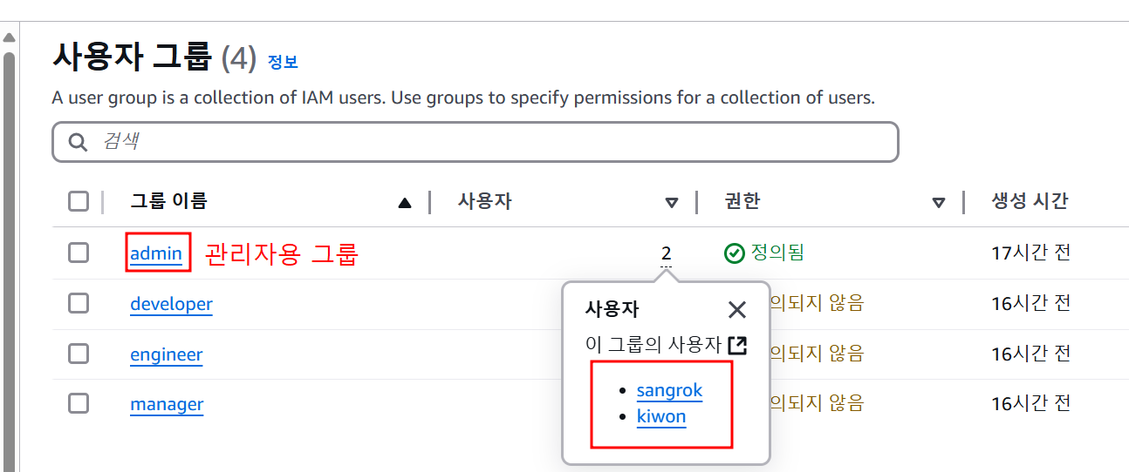
사용자 역할 할당

Slide 8
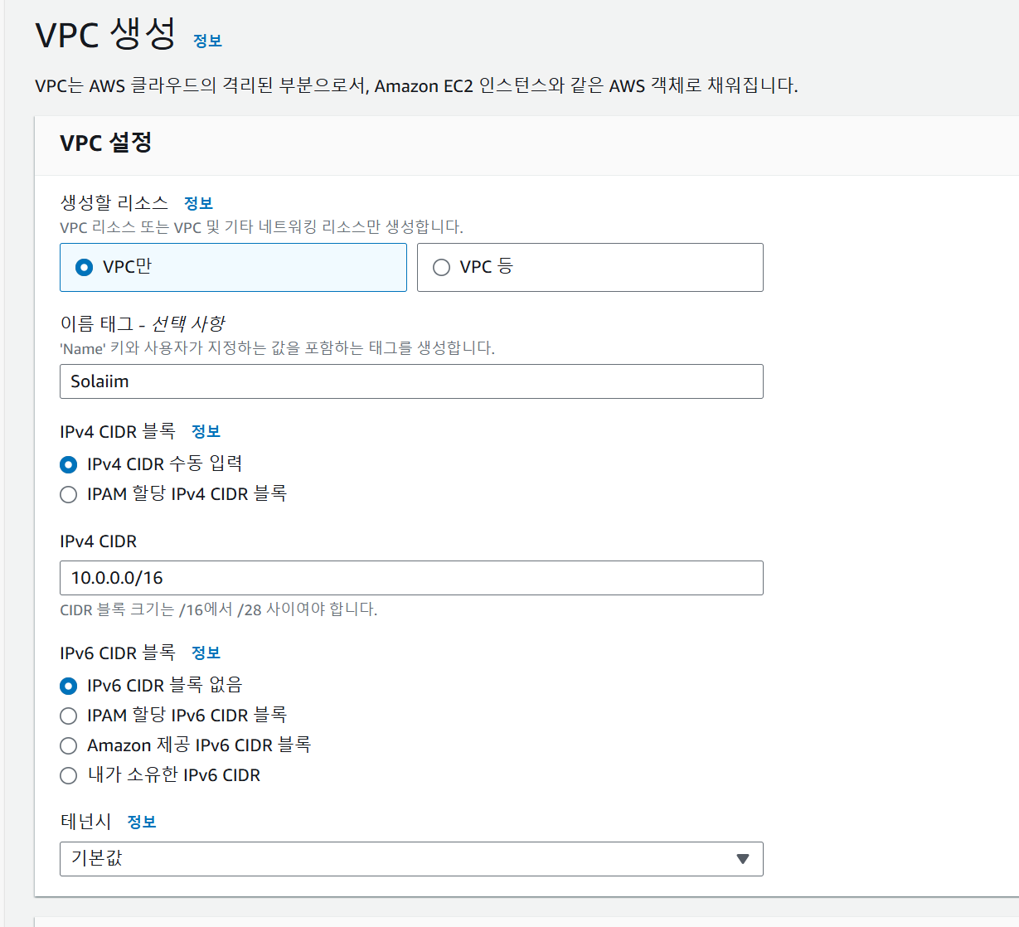
Virtual Private Cloud 설정

Slide 9
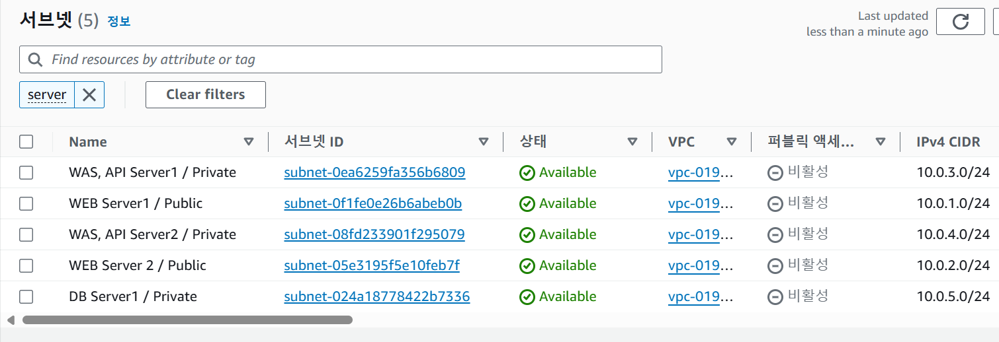
Public / Private Subnet

Slide 10
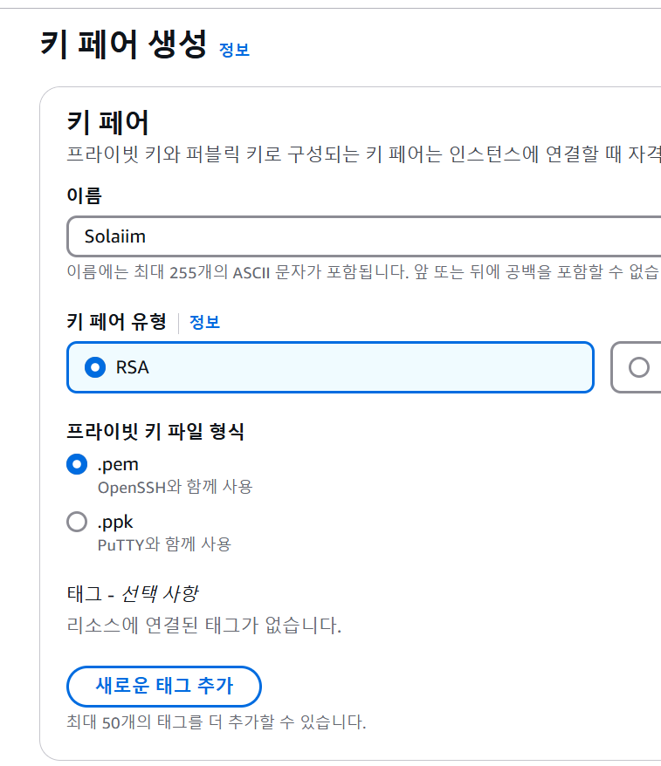
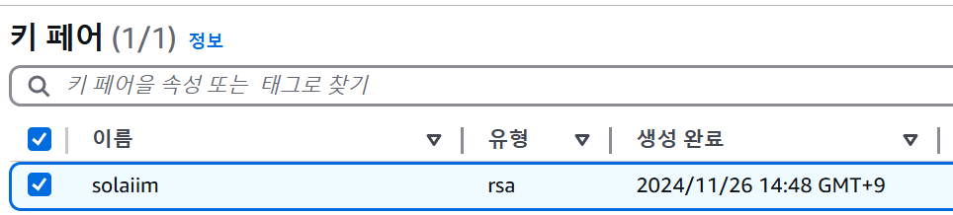
키페어 생성

Slide 11
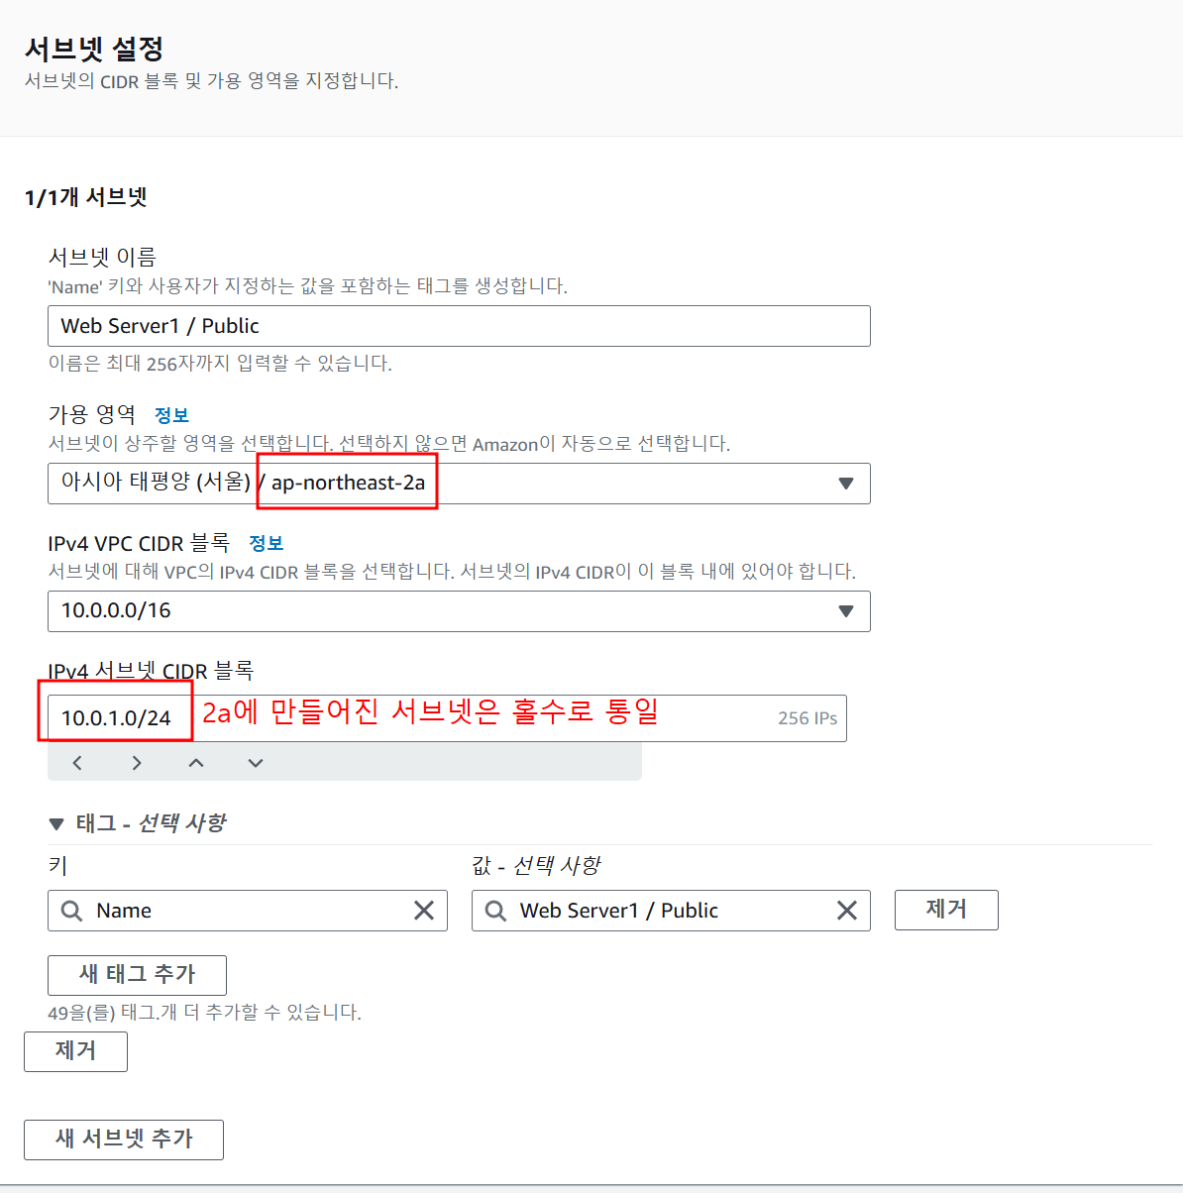
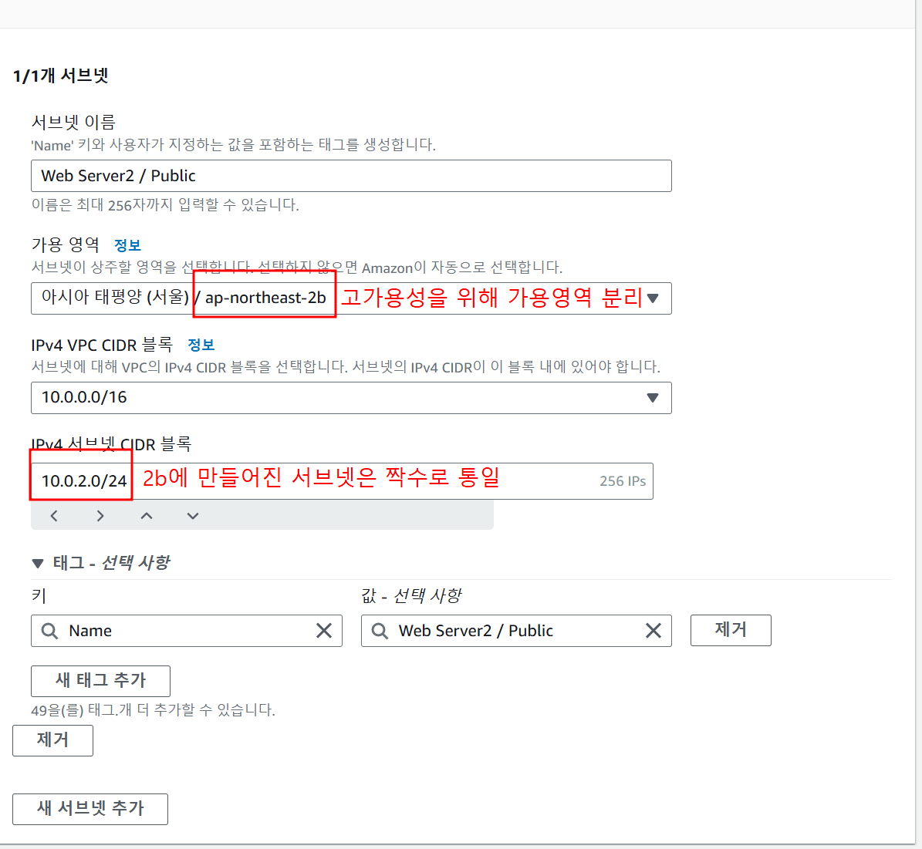
WEB Server(Public)

Slide 12
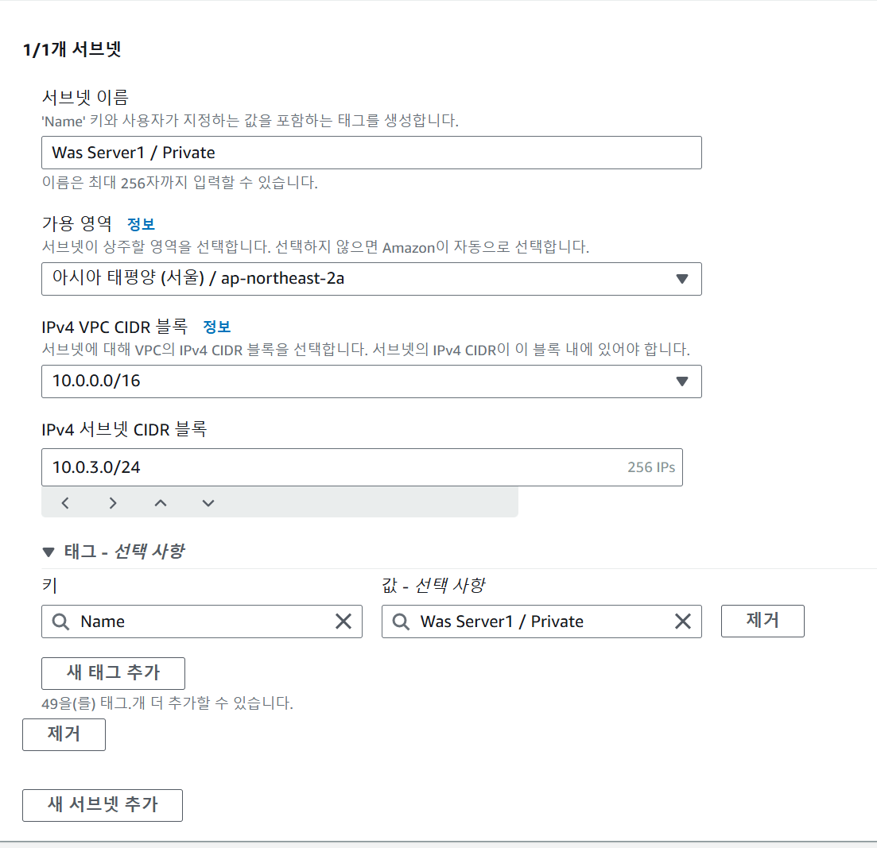
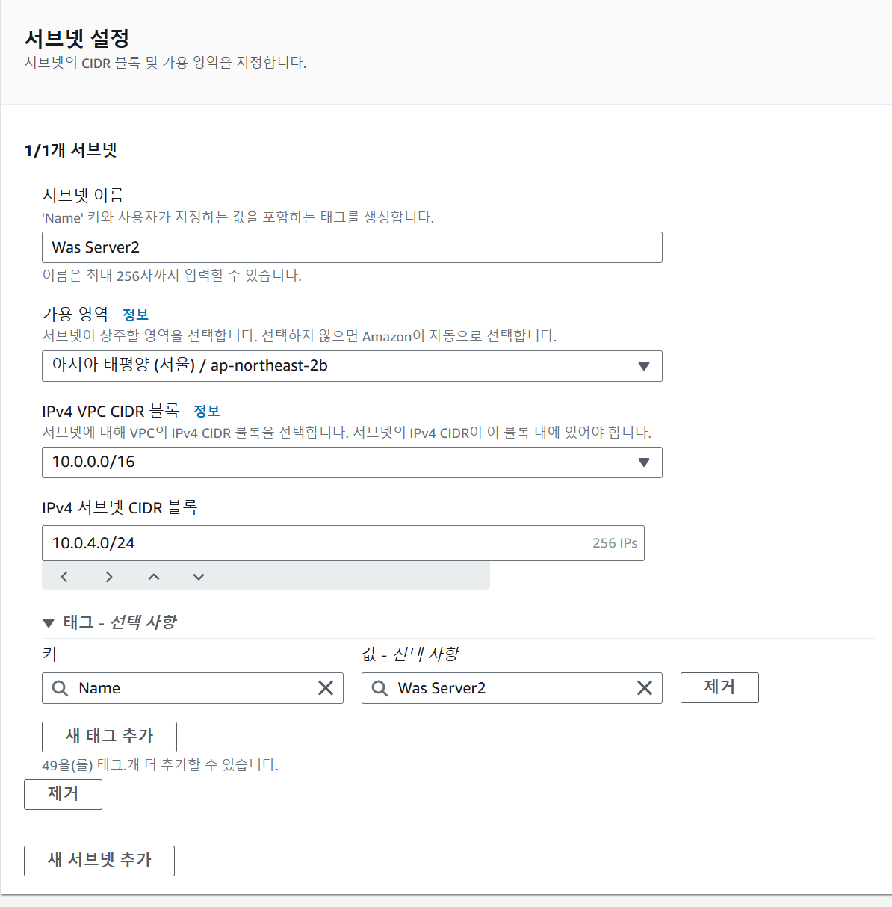
WAS, API Server(Private)

Slide 13
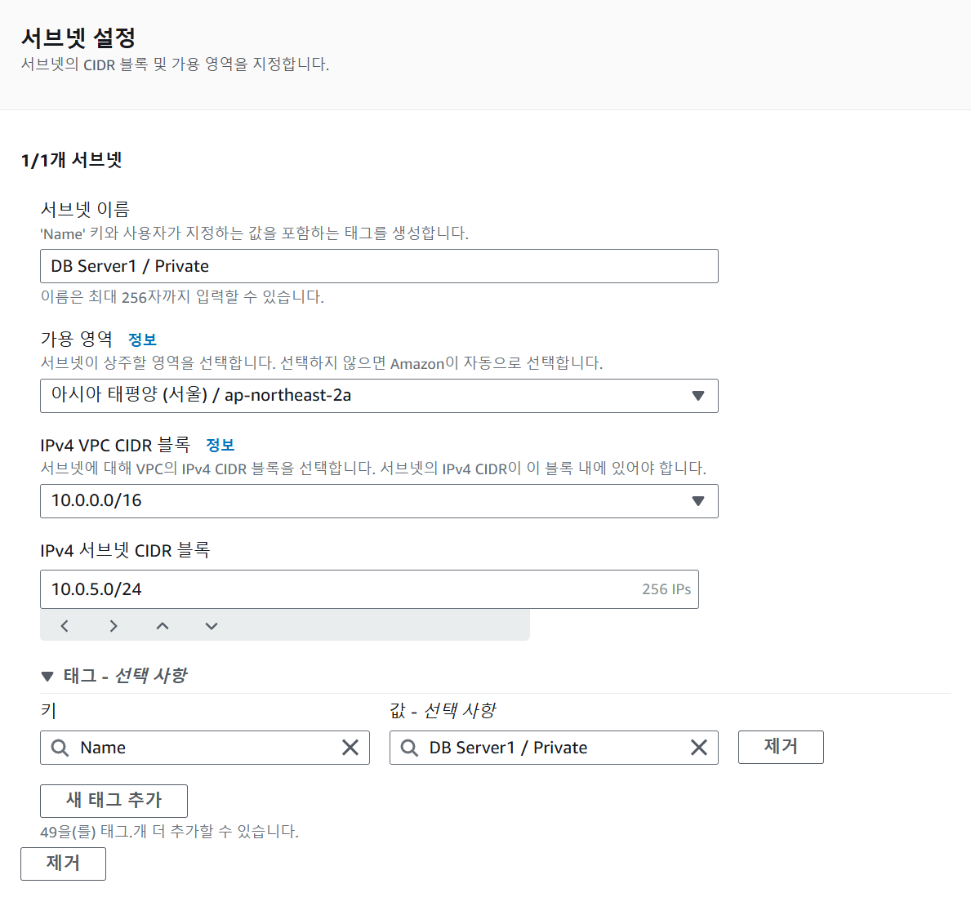
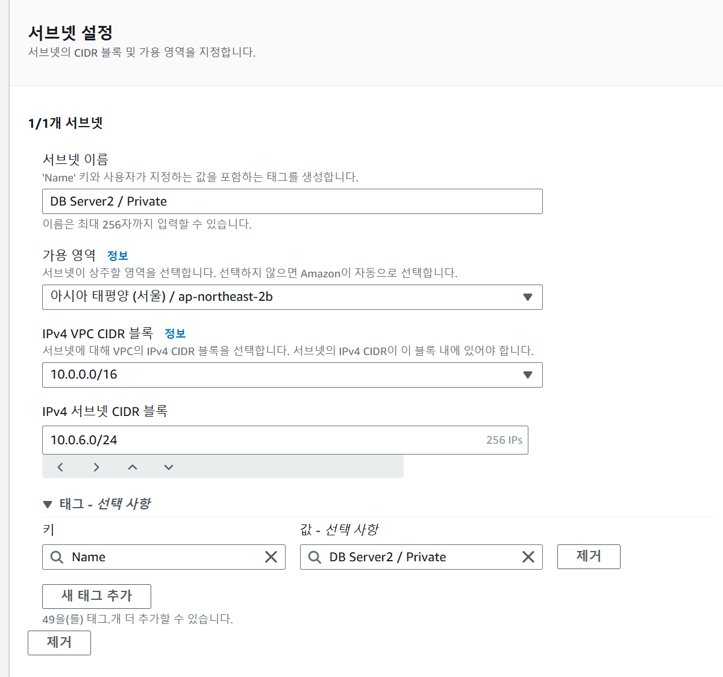
DB Server(Private)

Slide 14
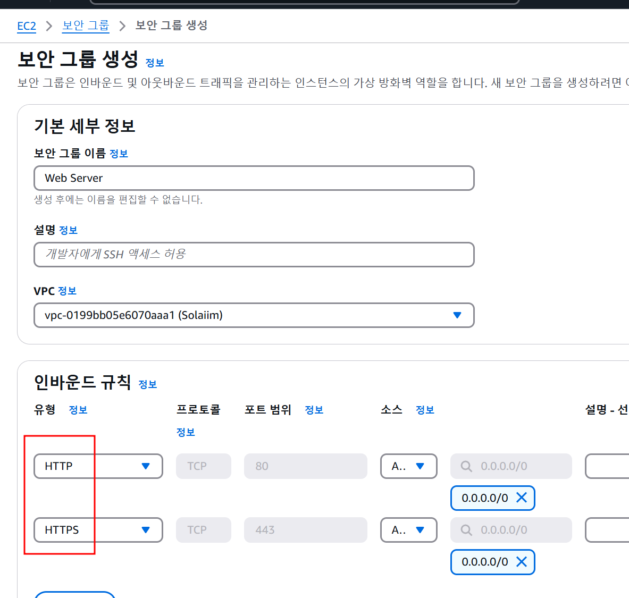
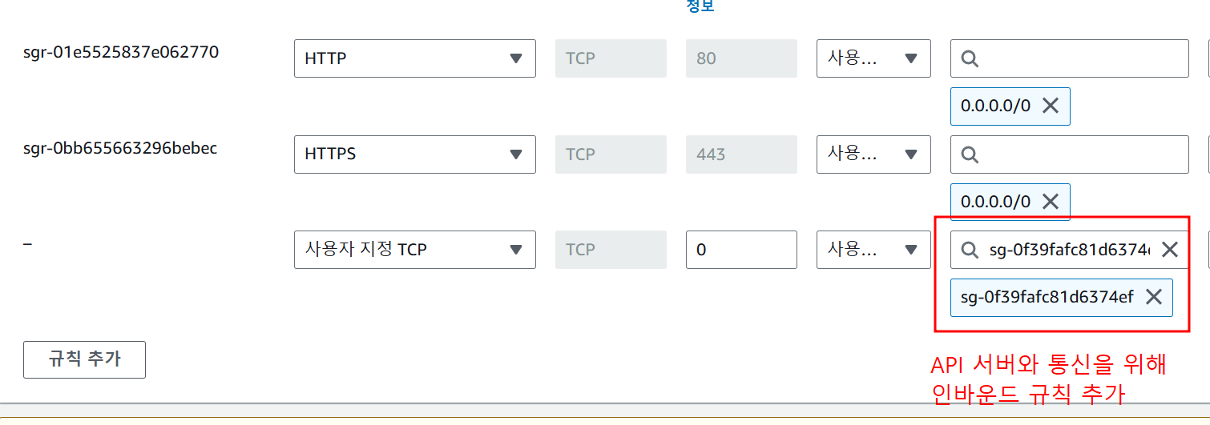
보안그룹 설정(WEB)

Slide 15
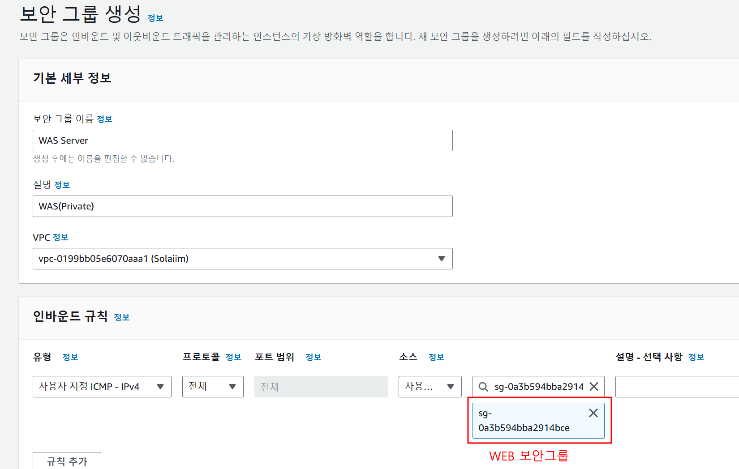
보안그룹 설정(WAS, API)

Slide 16
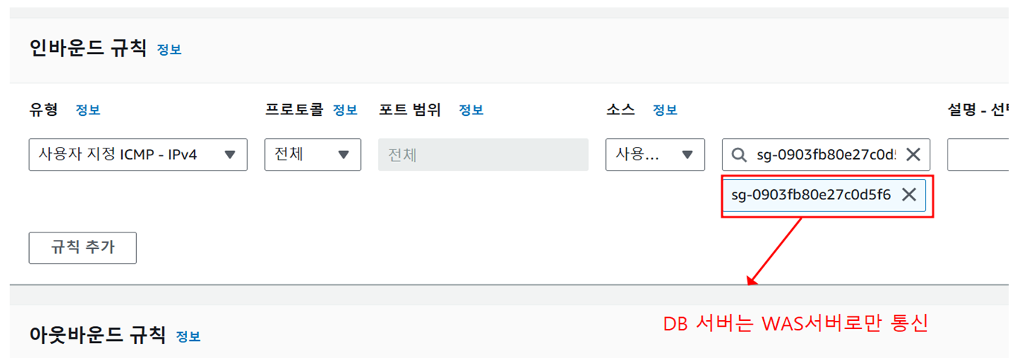
보안그룹 설정(DB)

Slide 17
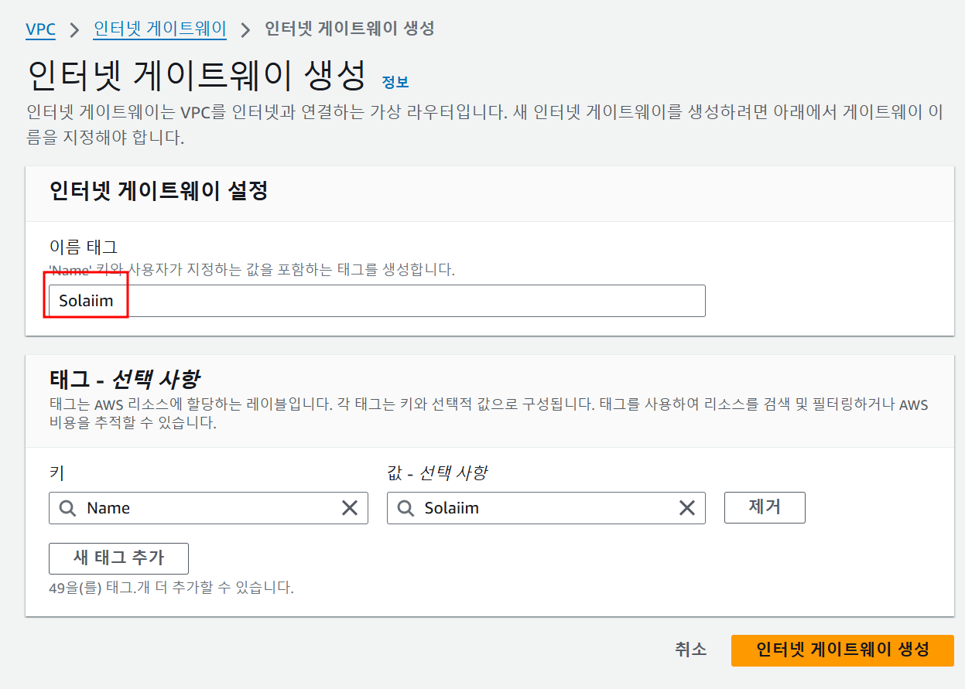
Internet Gateway 생성

Slide 18
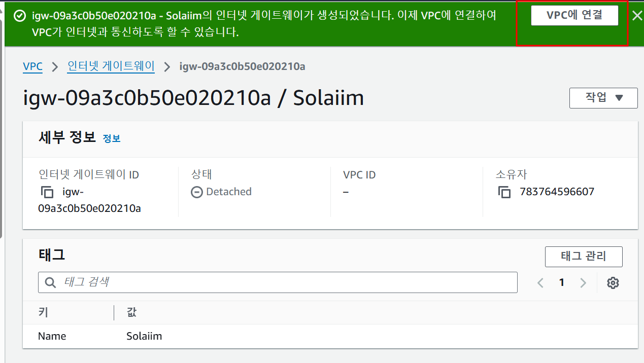
Internet Gateway 설정

Slide 19
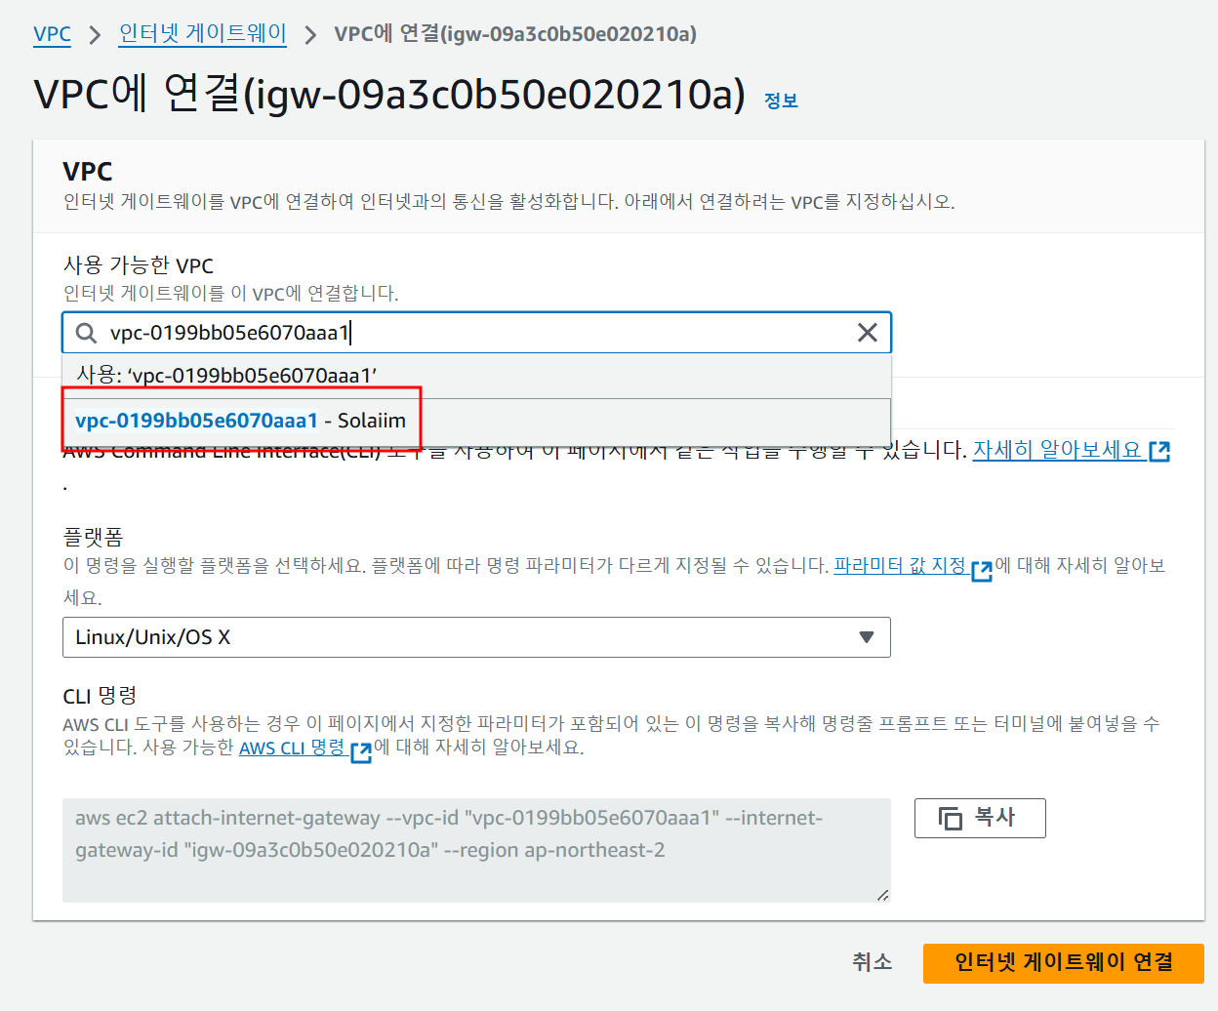
Internet Gateway 설정

Slide 20
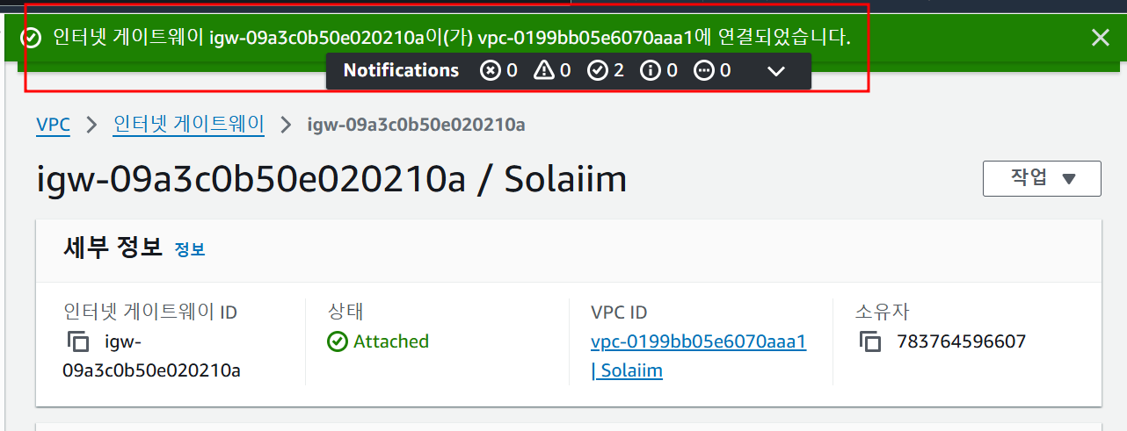
Internet Gateway 설정

Slide 21
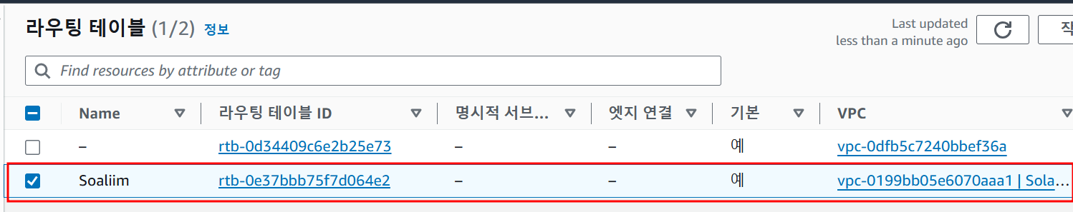
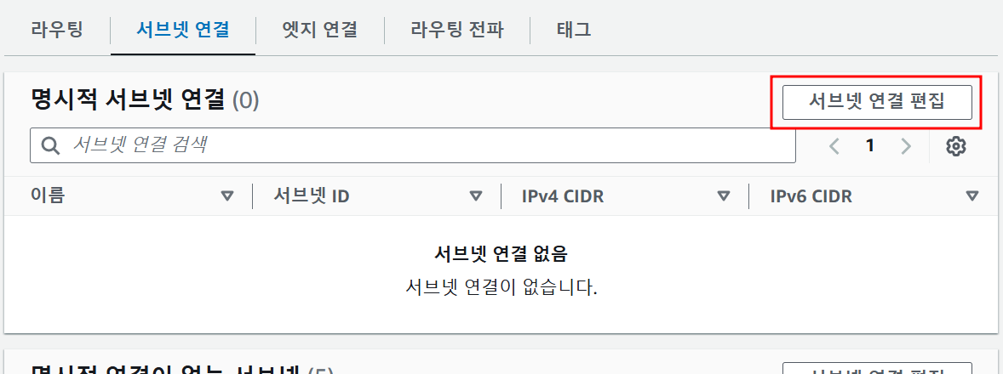
라우팅 테이블 편집

Slide 22
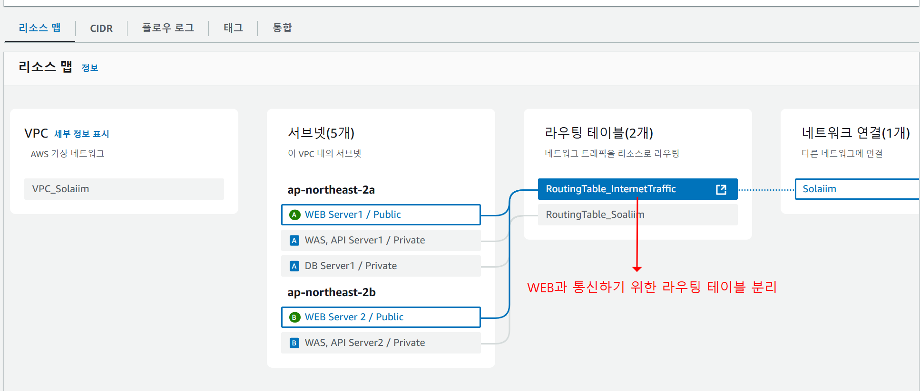
라우팅 테이블 편집

Slide 23
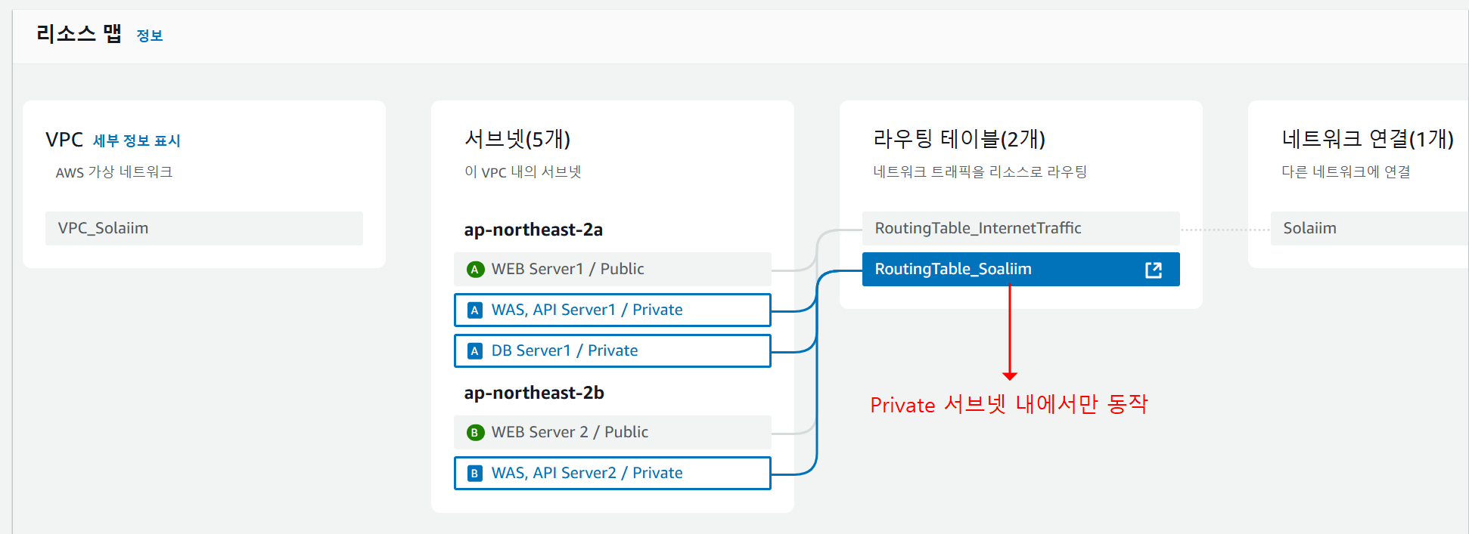
라우팅 테이블 편집

Slide 24
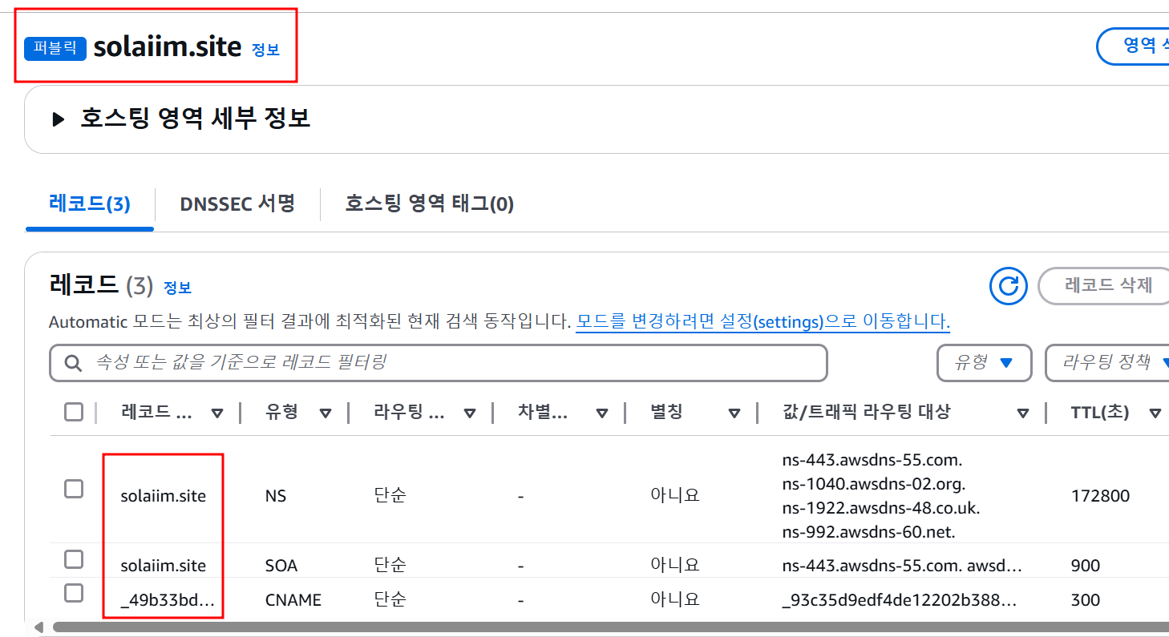
Route 53

Slide 25
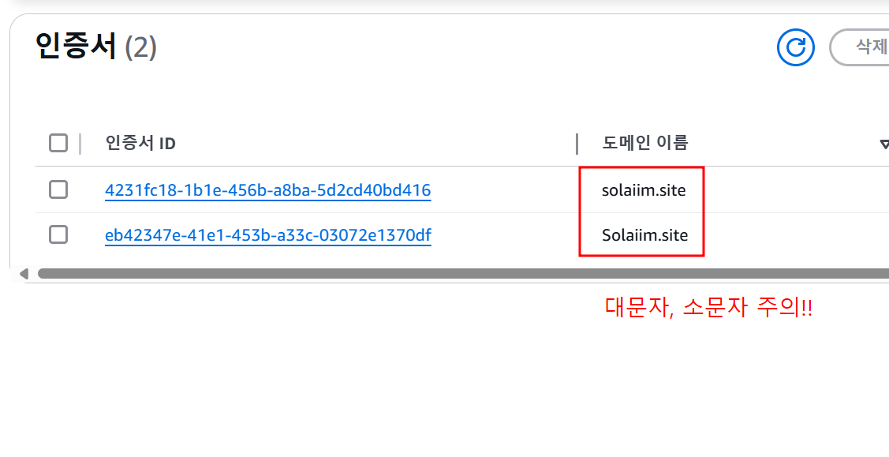
Route 53

Slide 26
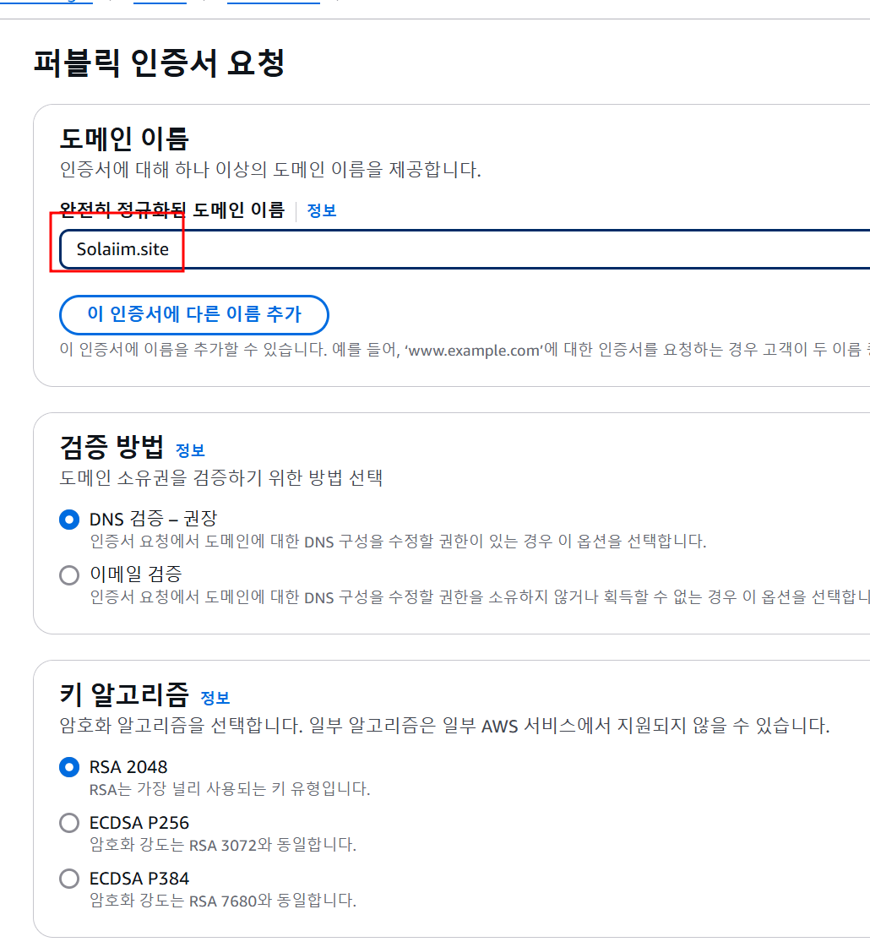
ACM(SSL/TLS) 설정

Slide 27
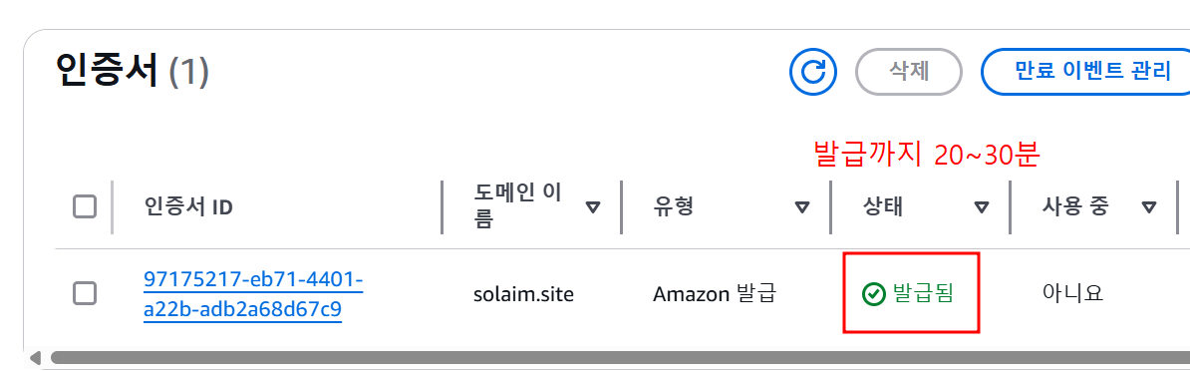
ACM(SSL/TLS) 설정

Slide 28
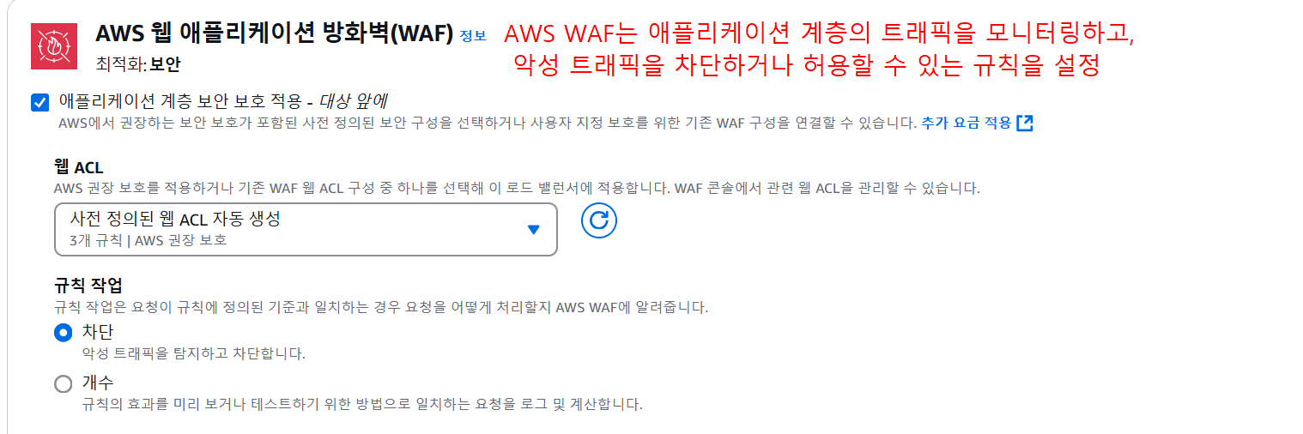
WAF 설정

Slide 29
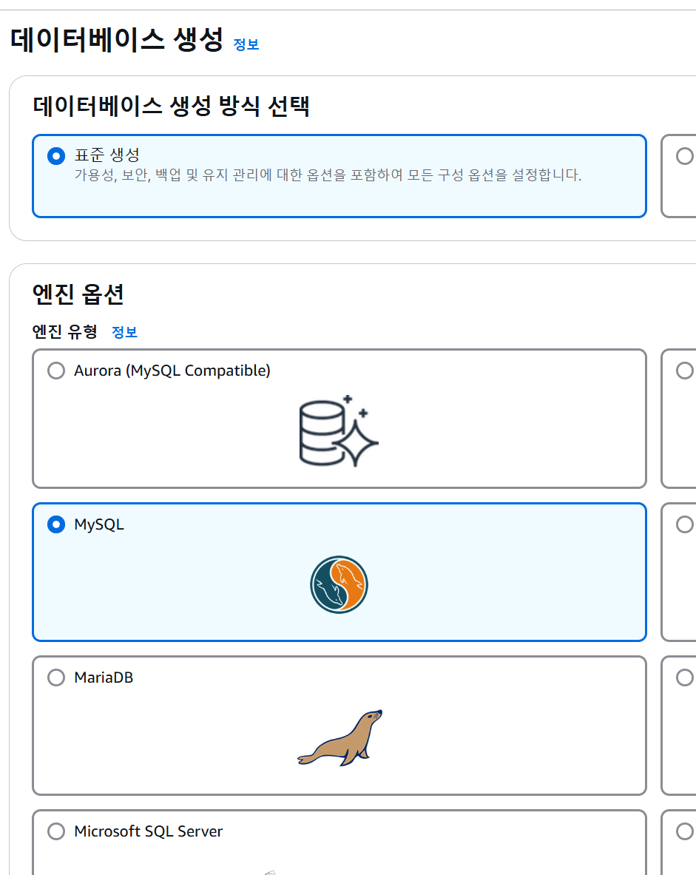
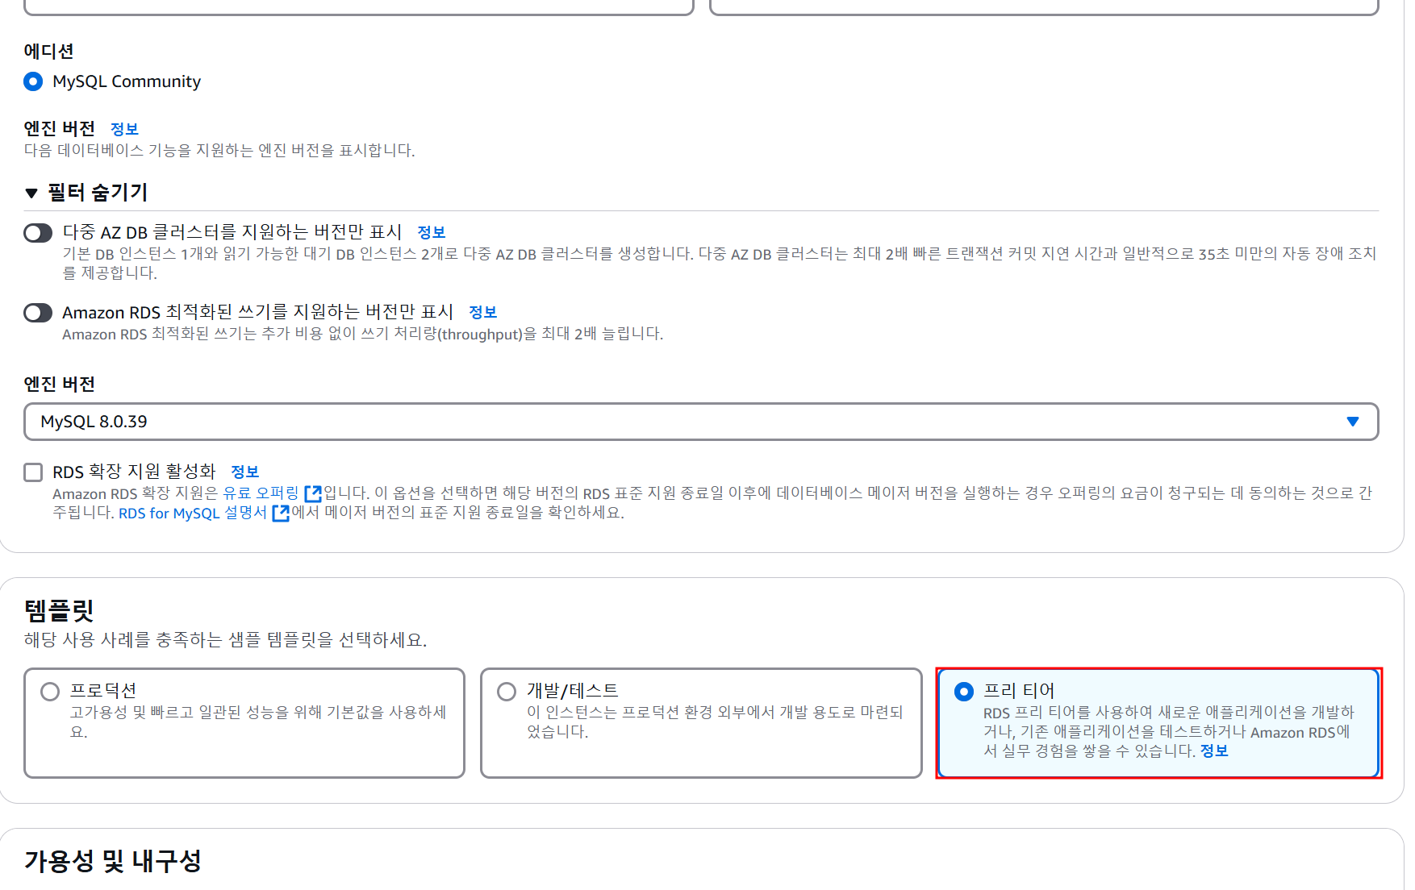
RDS 생성

Slide 30
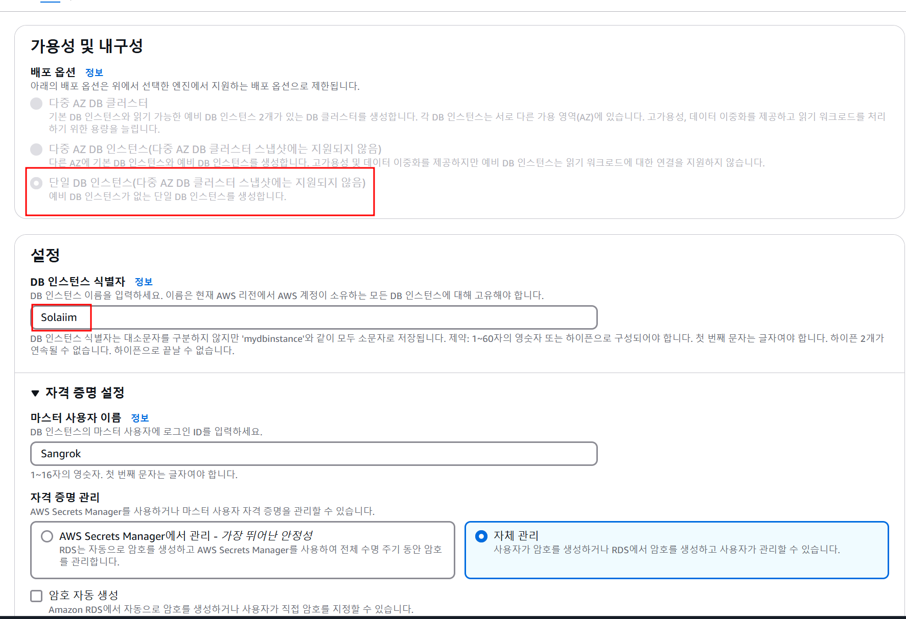
RDS 생성

Slide 31
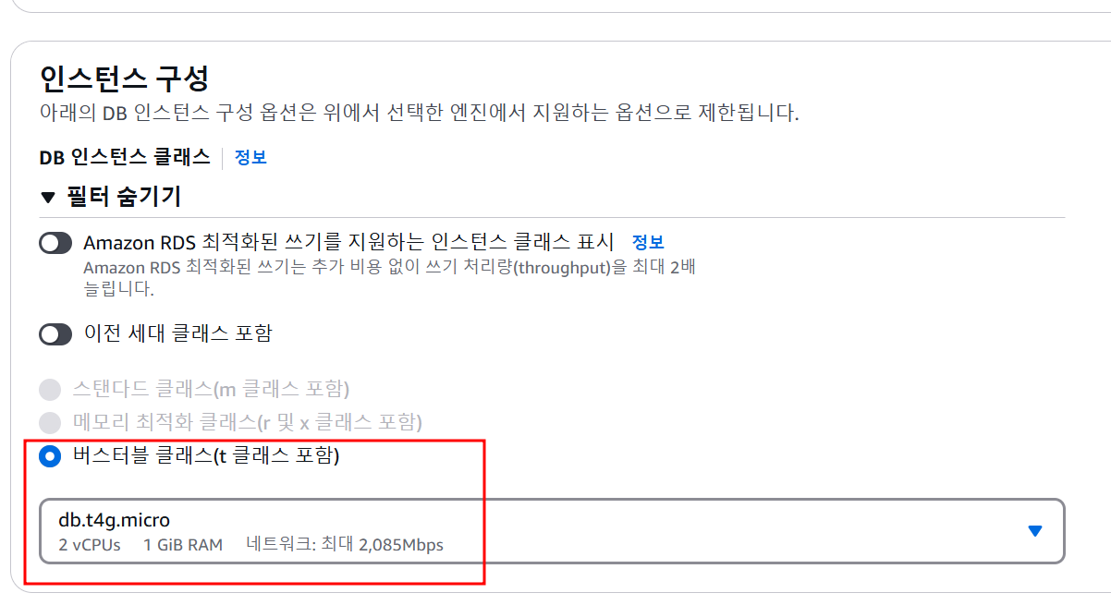
RDS 생성

Slide 32
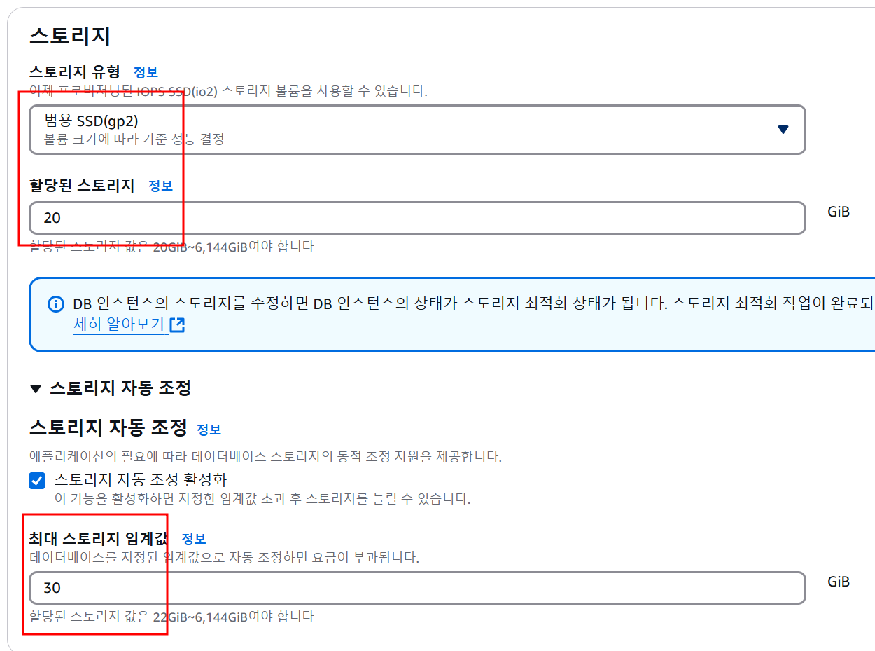
RDS 생성

Slide 33
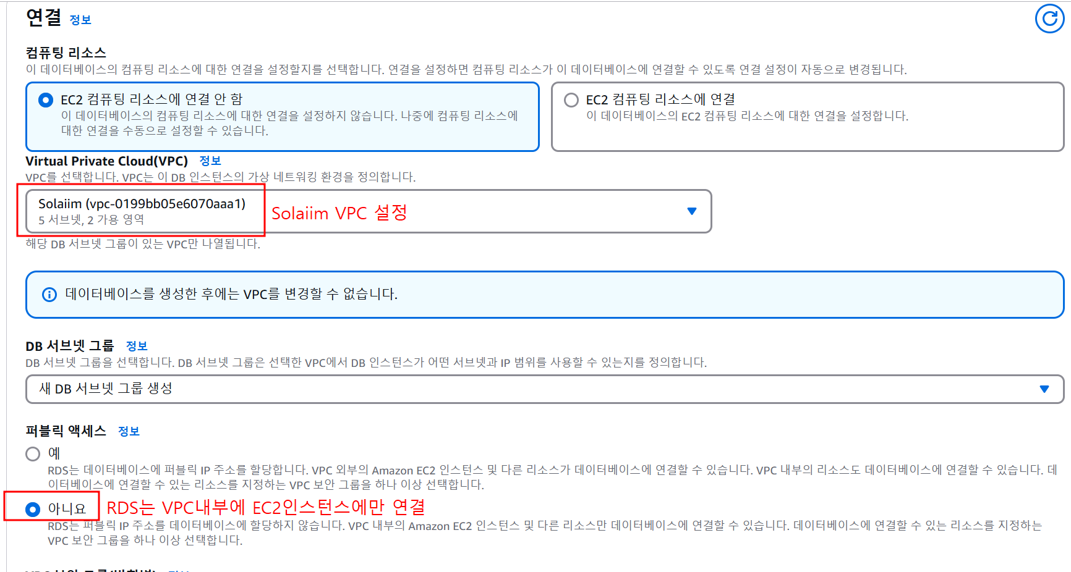
RDS 생성

Slide 34
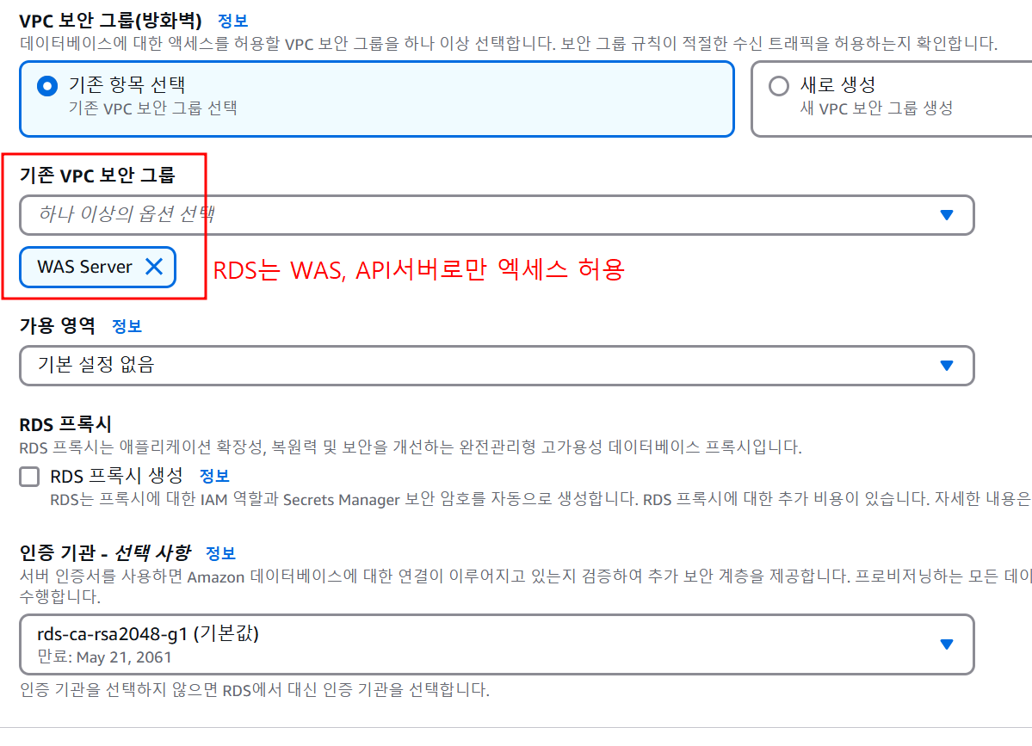
RDS 생성

Slide 35
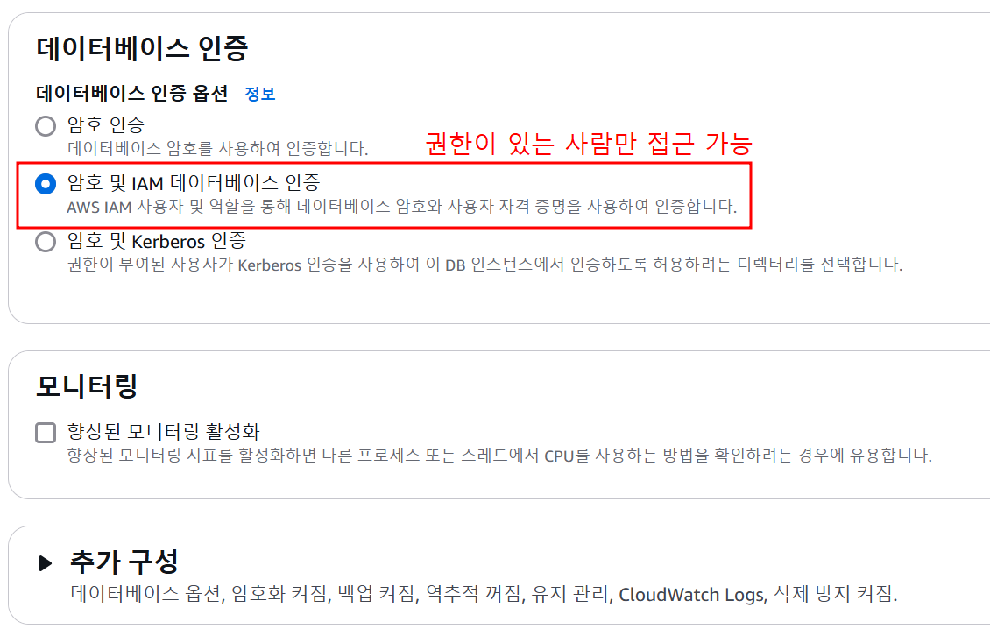
RDS 생성

Slide 36
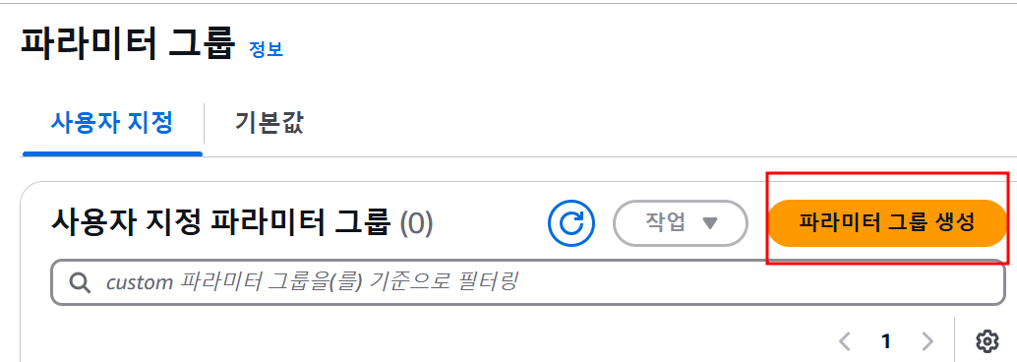
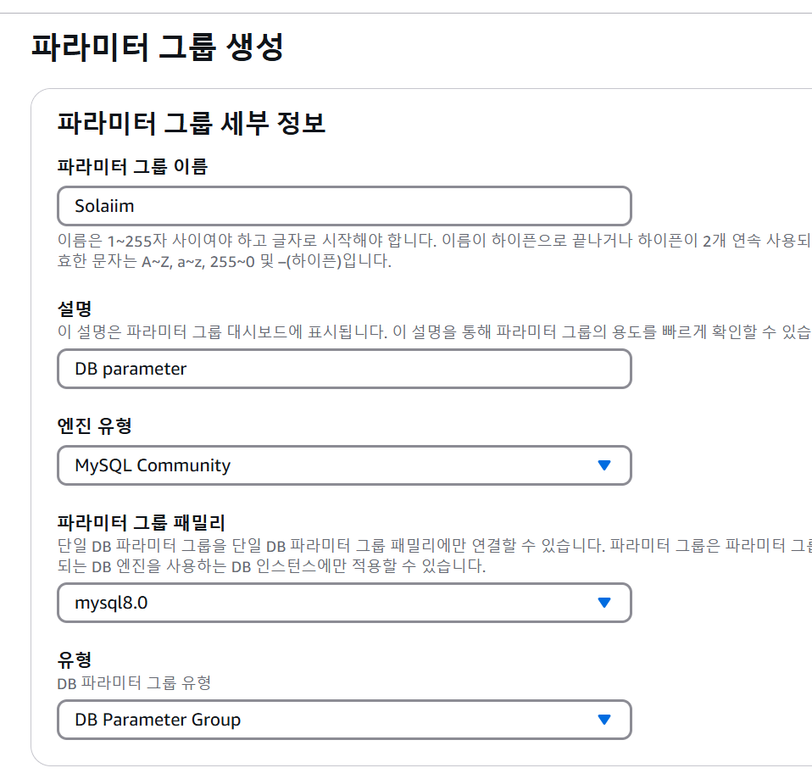
RDS 파라미터 그룹

Slide 37
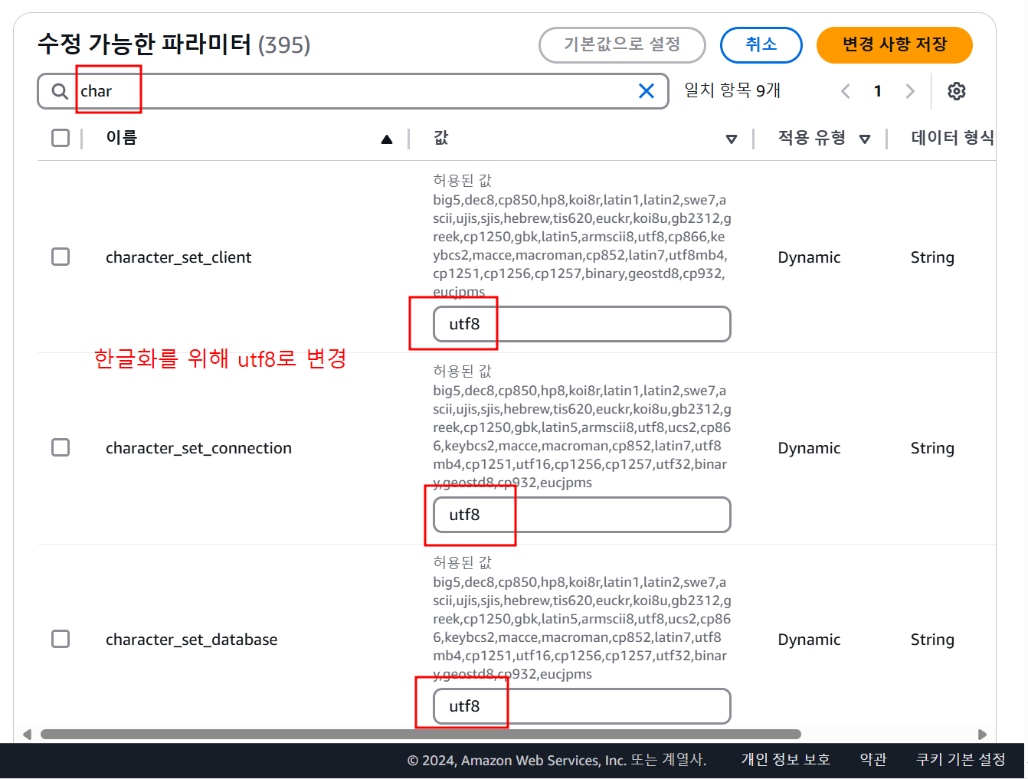
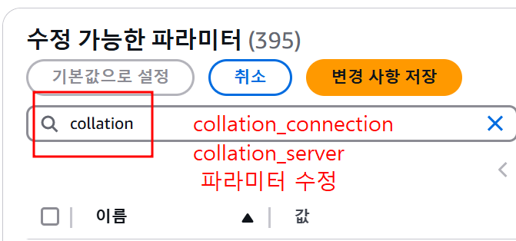
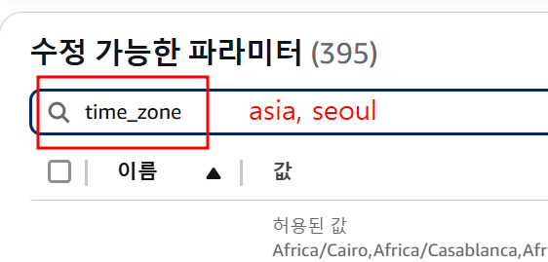
RDS 파라미터 그룹

Slide 38
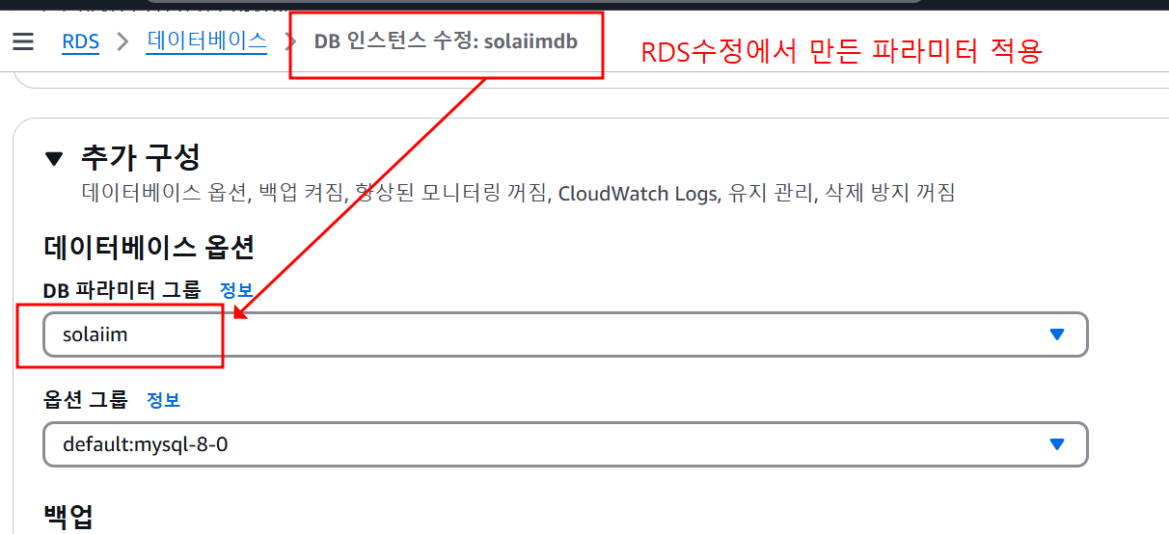
RDS 파라미터 그룹

Slide 39
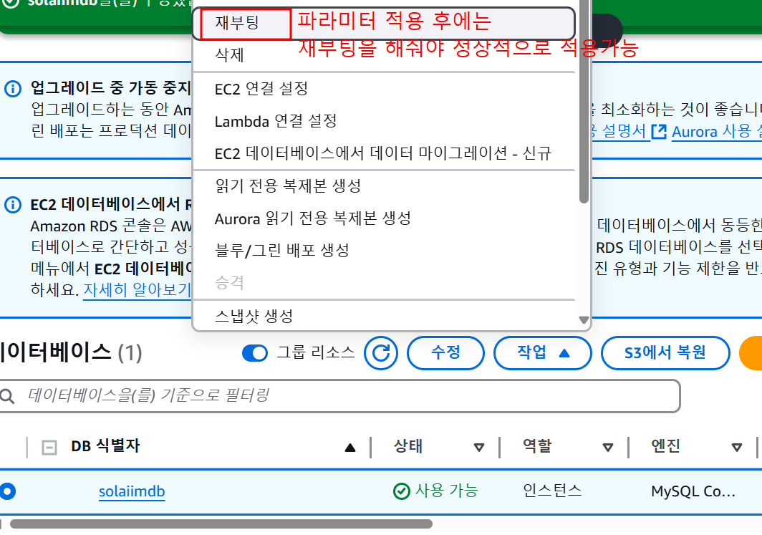
RDS 파라미터 그룹

Slide 40
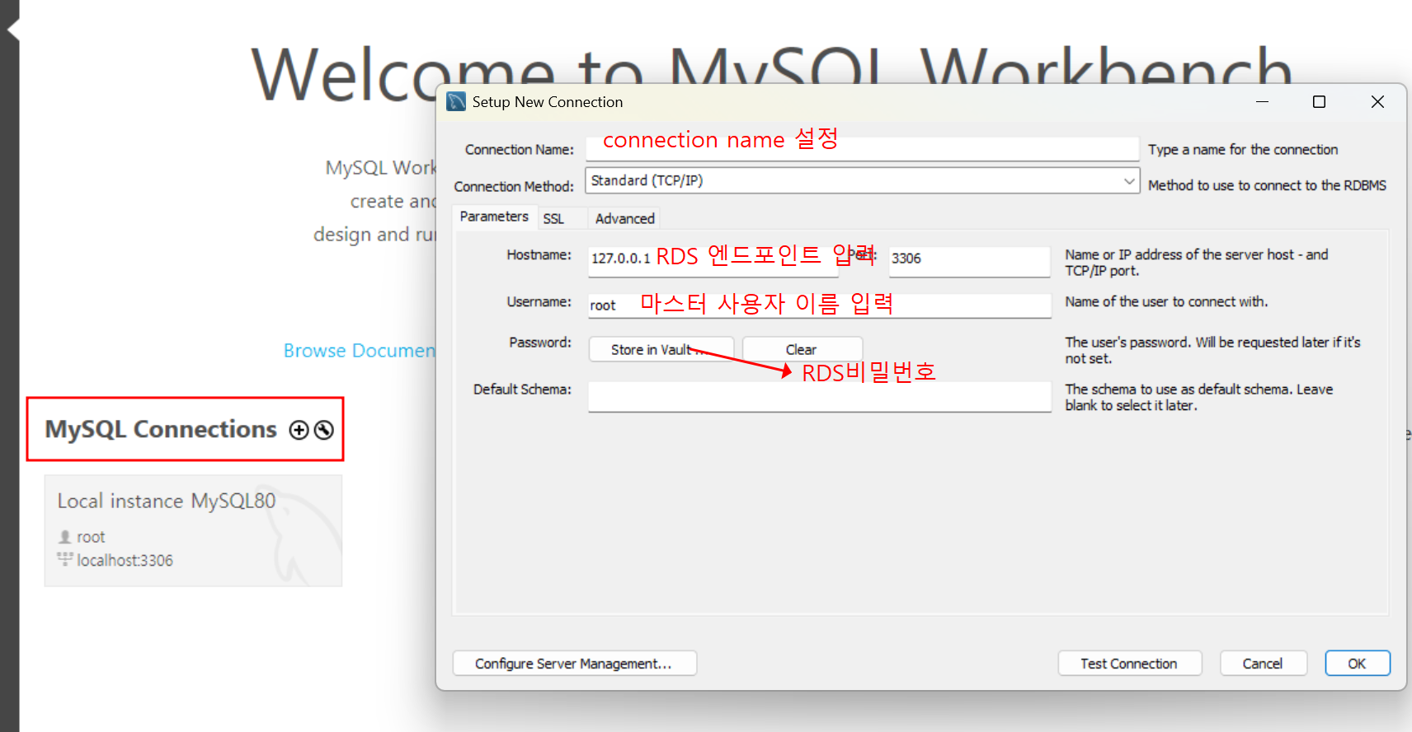
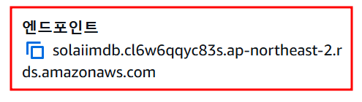
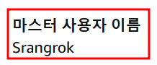
RDS – mysql 연동

Slide 41


RDS – mysql 연동

Slide 42


RDS – mysql 연동

Slide 43


Elastic Load Balancer(외부) 생성

Slide 44

Elastic Load Balancer(외부) 생성

Slide 45

Elastic Load Balancer(외부) 생성

Slide 46

Elastic Load Balancer(외부) 생성

Slide 47

Elastic Load Balancer(외부) 생성

Slide 48

Elastic Load Balancer(외부) 생성

Slide 49


Elastic Load Balancer(외부) 생성

Slide 50

Elastic Load Balancer(외부) 생성

Slide 51

Elastic Load Balancer(외부) 생성

Slide 52

Elastic Load Balancer(외부) 테스트

Slide 53

Elastic Load Balancer(외부) 테스트

Slide 54

Elastic Load Balancer(외부) 테스트

Slide 55



Elastic Load Balancer(외부) 테스트

Slide 56


Elastic Load Balancer(외부) 테스트

Slide 57

Elastic Load Balancer(외부) 테스트

Slide 58


Elastic Load Balancer(외부) 테스트

Slide 59

Elastic Load Balancer(외부) 테스트

Slide 60


Elastic Load Balancer(외부) 테스트

Slide 61


https 리다이렉션

Slide 62

Elastic Load Balancer(외부) 최종 리소스

Slide 63



Private Subnet 접근하기

Slide 64


Private Subnet 접근하기

Slide 65


Django 배치

Slide 66


Django 배치

Slide 67


Django 배치

Slide 68


Django 배치

Slide 69



Django 배치

Slide 70


Django 배치

Slide 71


Django 배치

Slide 72

Django 배치

Slide 73


Django와 RDS연결

Slide 74


Django와 RDS연결

Slide 75


Django와 RDS연결

Slide 76


Django와 RDS연결

Slide 77



Django + Gunicorn
was / api 서버에 Django와 호환되는 Gunicorn 설치 *Gunicorn은 Python WSGI HTTP 서버로, Django 애플리케이션을 프로덕션 환경에서 실행할 때 많이 사용

Slide 78



Django + Gunicorn

Slide 79


Django + Gunicorn

Slide 80


Django + Gunicorn

Slide 81

Django + Gunicorn

Slide 82

nginx
Nginx는 클라이언트 요청을 받아 적절한 백엔드 서버(예: Gunicorn)로 전달합니다. 이를 리버스프록시라고 함 Nginx를 Web Subnet에 설치하는 이유는 주로 보안, 네트워크 설계, 그리고 트래픽 관리를 최적화하기 위함

Slide 83


nginx

Slide 84
nginx

Slide 85


nginx

Slide 86


nginx

Slide 87


nginx

Slide 88



nginx

Slide 89

nginx

Slide 90

nginx

Slide 91



IntelliJ에서 깃으로 commit하기

Slide 92



Slide 93



Slide 94


Slide 95



Slide 96




Slide 97

오류 수정중

Slide 98



Slide 99


Slide 100



Framework + nginx

Slide 101


Slide 102

백엔드(WAS/API)

Slide 103



Slide 104



Slide 105


Slide 106

백그라운드에서 Django 실행 명령어(실행 디렉토리 주의) (venv) ubuntu@ip-10-0-4-175:~/AI$ nohup python manage.py runserver 0.0.0.0:8000 & 백그라운드에서 JAVA 실행 명령어(실행 디렉토리 주의) (venv) ubuntu@ip-10-0-4-175:~/Backend/build/libs$ nohup java -jar sollaim-0.0.1-SNAPSHOT.jar & 포트 확인 명령어 ps aux | grep java

Slide 107

Django, java 가상환경 실행 시마다 자동시작

Slide 108


Slide 109


AI(WAS/API)

Slide 110


Slide 111


Slide 112



Slide 113



Slide 114


Slide 115


Slide 116


프론트엔드(WEB)

Slide 117



Slide 118



Slide 119


Slide 120


Slide 121



Slide 122


Slide 123


Slide 124

NAT 게이트웨이

Slide 125


NAT 게이트웨이

Slide 126


NAT 게이트웨이

Slide 127


Auto Scaling 그룹

Slide 128


Auto Scaling(템플릿 생성)

Slide 129


Auto Scaling(템플릿 생성)

Slide 130

Auto Scaling(템플릿 생성)

Slide 131


Auto Scaling

Slide 132


Auto Scaling
고가용성을 위한 가용영역 설정

Slide 133

Auto Scaling

Slide 134

Auto Scaling

Slide 135


Auto Scaling

Slide 136




CI/CD Pipeline
Git Hub
AWS CodeBuild
AWS CodeCommit
AWS CodeDeploy

Slide 137








Slide 138



목차
▷ 프로젝트 구조
▷ 데이터베이스
▷ 가상환경
▷ 패키지
▷ Django 앱 설명

Slide 139

프로젝트 구조
Django = 메인 폴더, 환경변수 외 기본 설정 관리
sol = openAI 및 SQL 템플릿 설정
travel = 선택한 여행지에 따른 관광지 5개 추천
chatbot = 생성형 AI를 활용한 정보 추출
plan = 선택한 여행지 및 여행 기간에 따른 초기 일정 생성
vm = 프로젝트 가상환경
manage.py = 프로젝트를 관리하거나 실행
requirements.txt = 패키지 모음
.env = OPENAI_API_KEY 및 MySQL 계정 관리

Slide 140
DATABASE
여행 정보 관련 데이터셋
ChatBot 세션 정보
Django 관리
▷ auth_group ▷ auth_group_permissions ▷ auth_permission Django ▷ auth_user_groups ▷ auth_user_user_permissions ▷ django_admin_log Django ▷ django_content_type Django ▷ django_migrations Django ▷ django_session
▷ attractions
▷ restaurants
▷ accommodations
▷ chatbot_chatsession
▷ chatbot_chatmessage

Slide 141

DATABASE
DATA SET
관광지 데이터
attractions_table
Num | Name | City | Chity2 | City3 | City4 | Bummum | Roadadd | X | Y
고유 번호 | 관광지 이름 | 시 | 군/구 | 면/동 | 리 | 주소의 번지 번호 | 도로명 주소 | 경도 | 위도
int | text | text | text | text | text | text | text | double | double

Slide 142

DATABASE
DATA SET
음식점 데이터
restaurants_table
Num | Call | Post | Address | Name | X | Y
고유 번호 | 전화 번호 | 우편 번호 | 주소 | 식당 이름 | 경도 | 위도
int | text | text | text | text | double | double

Slide 143

DATABASE
DATA SET
숙소 데이터
accommodations_table
Num | Name | Address | Latitude | Longitude | Cat
고유번호 | 숙소 이름 | 주소 | 위도 | 경도 | 분류
int | text | text | double | double | text

Slide 144

DATABASE
ChatBot
사용자별 세션 ID
chatbot_chatsession
필드 이름 | session_id | location | days | created_at
설명 | 고유 ID | 여행 장소 | 여행 기간 | 생성 시간
데이터 타입 | CharField | CharField | IntegerField | DateTimeField

Slide 145

DATABASE
ChatBot
각 세션 ID 대화 기록
chatbot_chatmessage
필드 이름 | session | user_message | bot_response | timestamp
설명 | 연결된 ChatSession 객체 | 사용자 메시지 | AI 응답 메시지 | 메시지 생성 시간
데이터 타입 | ForeignKey | TextField | TextField | DateTimeField

Slide 146

DATABASE
Django
사용자 그룹 관리
auth_group
id | name
고유 ID | 그룹 이름
Primary Key | Unique

Slide 147

DATABASE
Django
그룹과 권한 간의 관계를 관리
auth_group_permissions
id | group_id | permission_id
고유 ID | 그룹 ID | 권한 ID
Primary Key | Foreign Key | Foreign Key

Slide 148

DATABASE
Django
Django의 권한 시스템에서 사용되는 권한 정의
auth_permission
id | name | content_type_id | codename
고유 ID | 권한의 이름 | 권한이 적용되는 모델 | 권한의 코드 이름
Primary Key | varchar | Foreign Key | Unique

Slide 149

DATABASE
Django
Django의 기본 사용자 모델
auth_user
id | password | last_login | is_superuser | username | first_name | last_name | email | is_staff | is_active | date_joined
사용자 ID | 암호화된 비밀번호 | 사용자가 마지막으로 로그인한 시간 | 사용자가 관리자 권한을 갖고 있는지 여부 | 사용자 이름 | 사용자의 이름 부분 | 사용자 이름의 성 | 사용자의 이메일 주소 | 사용자가 관리자 페이지에 접근할 수 있는지 여부 | 사용자가 활성 상태인지 여부 | 계정 생성 날짜
Primary Key | varchar | datetime | tinyint | Unique | varchar | varchar | varchar | tinyint | tinyint | datetime

Slide 150

DATABASE
Django
사용자와 그룹 간의 관계를 관리
auth_user_groups
id | user_id | group_id
고유 ID | 사용자 ID | 그룹 ID
Primary Key | Foreign Key | Foreign Key

Slide 151

DATABASE
Django
사용자와 권한 간의 관계를 관리
auth_user_user_permissions
id | user_id | permission_id
고유 ID | 사용자 ID | 권한 ID
Primary Key | Foreign Key | Foreign Key

Slide 152

DATABASE
Django
Django 관리자 페이지에서 수행된 작업 로그를 저장
django_admin_log
id | action_time | object_id | object_repr | action_flag | charge_message | content_type_id | user_id
고유 ID | 작업이 수행된 날짜와 시간 | 작업이 수행된 대상 객체의 ID | 작업 대상 객체의 문자열 표현 | 작업의 종류 1Add. 2.Change 3.Delete | 작업에 대한 상세 설명 또는 메시지 | 작업이 수행된 객체의 모델 유형 | 작업을 수행한 사용자의 ID.
Primary Key | datetime | longtext | varchar | smallint unsigned | longtext | Foreign Key | Foreign Key

Slide 153

DATABASE
Django
Django에서 사용되는 모든 모델의 정보를 저장django_content_type
id | app_label | model
고유 ID | 모델이 속한 애플리케이션의 이름 | 모델의 이름 (소문자 형식)
Primary Key | varchar | varchar

Slide 154

DATABASE
Django
Django의 마이그레이션 기록diango_migrations
id | app | name | applied
고유 ID | 마이그레이션이 속한 애플리케이션 | 마이그레이션 파일의 이름 | 마이그레이션이 적용된 날짜와 시간
Primary Key | varchar | varchar | datetime

Slide 155

DATABASE
Django
사용자 세션 데이터를 저장
django_session
session_key | session_data | expire_date
고유 ID | 직렬화된 세션 데이터 | 세션의 만료 시간
Primary Key | longtext | datetime

Slide 156
가상환경
디렉토리 내에 독립적인 Python 인터프리터와 라이브러리 세트를 갖춘 환경을 의미, 동일한 시스템에서 서로 다른 프로젝트가 각각 다른 Python 버전 또는 패키지 버전을 사용할 수 있게 한다.
프로젝트 폴더에
vm (가상환경 폴더) 생성하여 사용
활성화 : activate
비활성화 : deactivate

Slide 157
가상환경 설정
가상환경 생성
# Linux/Mac
python3 -m venv vm
# windows
python3 -m venv vm
가상환경 활성화
# Linux/Mac
source vm/bin/activate
#windows
vm\Scripts\activate
가상환경 삭제
# Linux/Mac
rm -rf vm
# windows
rmdir /s /q vm
* 프로젝트 폴더로 이동 후 작업

Slide 158
Django==5.1.3
mysqlclient>=2.0.3
pymysql>=1.0.3
openai>=0.27.0
python-dotenv>=1.0.0
djangorestframework>=3.14.0
pytest-django>=4.5.2
django-redis>=5.2.0
redis>=4.5.0
Gunicorn
패키지
사용된 패키지 조합은 Django 기반 웹 애플리케이션에서 MySQL을 데이터베이스로 사용하며, RESTful API와 Redis 캐시를 활용하고, OpenAI API를 포함한 AI 기능과 효율적인 테스트 환경을 구현하는 데 최적화된 구성.
.env 파일로 민감한 환경 설정을 관리하며, Redis를 통해 빠른 데이터 처리를 지원.

Slide 159
> Django==5.1.3
Python으로 작성된 고수준 웹 프레임워크.
빠르고 효율적으로 안전한 웹 애플리케이션을 개발할 수 있도록 다양한 기능(ORM, 템플릿 시스템, 인증, 관리 인터페이스 등)을 제공.
이 버전은 Django 5.x 릴리스로 최신 기능과 성능 개선이 포함됨
웹 애플리케이션 개발

Slide 160
> mysqlclient>=2.0.3
MySQL 데이터베이스에 연결하기 위한 Python용 드라이버.
MySQL-Python(또는 MySQLdb)의 후속 프로젝트로 Python 3과 호환 가능.
Django 프로젝트에서 MySQL을 데이터베이스로 사용할 때 사용.

Slide 161
> pymysql>=1.0.3
MySQL 데이터베이스와 Python 간의 상호작용을 위한 라이브러리.
mysqlclient와 유사하지만, 순수 Python으로 작성되었으며, C 컴파일러 없이도 동작.
MySQL과의 연결 및 쿼리 실행.
Django 프로젝트에서 MySQL을 사용할 때 pymysql을 옵션으로 사용 가능.

Slide 162
> openai>=0.27.0
OpenAI의 GPT 모델, DALL-E, Whisper 등과 같은 API를 활용할 수 있도록 지원하는 Python 라이브러리.
자연어 처리(NLP) 작업.
생성 AI 기능 구현.
AI 기반 애플리케이션 개발.

Slide 163
> python-dotenv>=1.0.0
.env 파일에 정의된 환경 변수를 Python 애플리케이션에서 쉽게 로드할 수 있도록 지원.
민감한 정보를 코드에 직접 작성하지 않고 환경 변수로 관리 가능.
API 키, 데이터베이스 비밀번호, 환경 설정 등의 관리.

Slide 164
> djangorestframework>=3.14.0
Django를 위한 REST API 개발 프레임워크.
직렬화, 인증, URL 라우팅, 뷰셋 등 RESTful API를 쉽게 구축할 수 있는 도구 제공.
Django 기반 백엔드에 RESTful API 구현.

Slide 165
> pytest-django>=4.5.2
Django 애플리케이션의 테스트를 작성하고 실행하기 위한 pytest 플러그인.
Django 테스트 환경과 통합하여 강력한 테스트 기능 제공.
Django 프로젝트에서 테스트 작성 및 실행.

Slide 166
> django-redis>=5.2.0
Redis를 Django 캐시 백엔드로 사용할 수 있도록 지원하는 패키지.
Django의 세션 및 캐싱을 위한 빠르고 확장 가능한 솔루션.
Django에서 Redis를 세션 저장소 또는 캐시로 사용.

Slide 167
> redis>=4.5.0
Redis와 상호작용하기 위한 Python 클라이언트.
Redis는 인메모리 데이터 저장소로, 데이터베이스, 캐시, 메시지 브로커로 사용 가능.
캐싱, 세션 관리.
Django 애플리케이션에서 데이터 처리 성능 향상.

Slide 168
> Gunicorn
웹 애플리케이션을 위한 WSGI 서버입니다. Flask, Django 등과 같은 프레임워크 애플리케이션을 프로덕션 환경에서 효율적으로 실행
멀티 프로세스 기반으로 동시성을 처리하며, 주로 Nginx와 함께 사용
간결한 실행
프로덕션 환경 최적화

Slide 169
Django 앱
Django
sol
travel
chatbot
plan

Slide 170

Django
주요 파일
> settings.py
> urls.py

Slide 171




settings.py #1
setting.py에서 프로젝트의 전반적인 환경설정을 정의
.env
민감한 정보인 OPENAI_API_KEY 및 MySQL 계정 정보를 ‘ .env ‘ 파일에 환경 변수로 정의하여 애플케이션 코드에서 직접 작성하지 않고 쉽게 불러오도록 한다.

Slide 172



settings.py #2
INSTALLED_APPS : 프로젝트에서 활성화된 앱 목록을 정의 ( 기본 앱 / 사용자 정의 앱 )
MIDDLEWARE : request와 response 사이에 처리되는 middleware 목록으로 특정 기능을 수행
LANGUAGE_CODE : 언어 설정 및 시간대 설정을 한국으로 설정

Slide 173

urls.py
urlpatterns에서 기본 앱과 사용자 정의 앱의 url을 생성

Slide 174

sol
주요 파일
> views.py
> sql_templates.py
> urls.py

Slide 175

views.py #1
prompt를 이용하여 역할을 부여하고, 사용 가능한 테이블 목록을 정의
OpenAI API 호출을 하여 모델 버전을 지정, 역할과 내용을 정의

Slide 176

views.py #2
사전에 정의된 SQL 템플릿을 실행하기 위한 함수
SQL 템플릿의 이름과 매개변수를 받아 해당 쿼리를 실행하고 결과를 반환

Slide 177

sql_templates.py
SQL_TEMPLATES 일부분
여행 데이터셋 테이블마다 쿼리를 사전에 정의
특정 지역에서 랜덤으로 추천 제공

Slide 178

urls.py
sol 앱에서는 openAI API에 대한 호출과 기본적인 세팅 및 SQL 템플릿을 사전에 정의, 다른 앱에서 불러와 사용할 수 있도록 코드를 작성하여 url은 빈 패턴으로 정의

Slide 179

travel
주요 파일
> views.py
> urls.py

Slide 180

views.py #1
travel_recommendations
location (여행지)에 대해 추천 정보를 반환
Django REST Framework로 POST 요청만 허용되도록 제한
클라이언트로부터 받은 요청 데이터 중 location 값을 가져오며 기본값 설정을 통해 예외 방지
location 값을 매개변수로 전달하여 SQL에서 관광지 검색
추천된 관광지 리스트를 캐시에 저장, JSON 형식으로 데이터를 생성

Slide 181

views.py #2
travel_detail
Django REST Framework로 GET 요청만 허용되도록 제한
앞서 POST 요청을 통해 받은 데이터가 없을 경우 에러메시지 반환
나온 정보들의 id 기반으로 데이터 검색, 검색된 데이터는 사전에 정의된 openAI API 호출을 통해 자연어로 설명을 생성
보다 나은 설명을 위해 프롬프트 설정
API_KEY 같은 문제로 호출에 실패할 시 예외 처리

Slide 182

urls.py
urlpatterns으로 각 함수의 기능 url 정의
/sol/travel/
travel_recommendations 함수 기능으로 location 값을 받아 관광지 5개 추천, POST – JSON
/sol/travel/<int:id>/
travel_detail 함수 기능으로 5개 추천된 관광지 중 원하는 정보의 상세정보, GET – JSON

Slide 183




Slide 184



Slide 185

chatbot
주요 파일
> views.py
> chatbot_chat.py
> models.py
> serializers.py
> travel_tags.py
> middleware.py
> urls.py

Slide 186

views.py #1
create_chatbot
Django REST Framework로 POST 요청만 허용되도록 제한
클라이언트 요청에서 location과 days 값을 가져오며, 제공하지 않을 경우 에러메시지를 반환
사용자마다 고유 세션 ID 생성하여 식별
location과 days 정보를 포함한 초기 메시지를 생성
데이터베이스에 초기 메시지를 저장

Slide 187

views.py #2
chatbot_log
Django REST Framework로 POST 요청만 허용되도록 제한
create_chatbot 함수에서 생성된 세션 ID를 추출, 없을 경우 에러 메시지를 반환
추출된 세션 ID 검색 및 조회, timestamp 순으로 정렬
대화 기록으를 생성하여 JSON 형식으로 변환

Slide 188



chatbot_chat.py #1
chatbot_chat
Django REST Framework로 POST 요청만 허용되도록 제한
create_chatbot 함수에서 생성된 세션 ID를 확인, 추출
사용자와 AI의 대화를 데이터베이스에 저장, 최종 응답-final_response을 JSON 형식으로 변환

Slide 189


chatbot_chat.py #2
사용자 입력에 포함된 키워드를 기반으로 검색조건을 설정, 해당되는 키워드에 SQL 템플릿을 선택하여 검색
데이터베이스 결과와 대화 기록을 기반으로 프롬프트를 생성, 정의된 openAI API 설정을 호출하여 응답 생성, 예외 발생 시 오류 메시지로 반환

Slide 190

chatbot_chat.py #3
각 테이블마다 검색되는 결과를 처리

Slide 191

models.py
ChatSession
사용자와 챗봇에 대한 세션 정보를 저장, 10분 이상 지났는지 확인하여 체크
ChatMessage
각 세션에서 주고받은 메시지 기록을 저장, 각 메시지의 생성 시간 기록

Slide 192



travel_tags.py
데이터베이스에 검색 하기 위한 키워드
attraction_tag : 관광지 데이터 검색
restaurant_tag : 음식점 데이터 검색
accommodation_tag : 숙소 데이터 검색

Slide 193

middleware.py
일정 주기마다 만료된 세션 데이터를 자동으로 처리
current_time과 last_cleanup 시간을 비교, 10분 이상 경과 하였을 시 세션 데이터를 삭제

Slide 194

urls.py
/sol/chatbot/
create_chatbot 함수의 기능으로 location과 days 정보를 받아 세션 ID를 생성 해 초기 메시지를 생성, POST – JSON
/sol/chatbot/chat/
chatbot_chat 함수의 기능으로 create_chatbot에서 생성된 정보를 기준으로 사용자와 AI 간의 대화, POST - JSON
/sol/chatbot/log
chatbot_log 함수의 기능으로 생성된 세션 ID 정보로 대화기록을 호출, POST - JSON

Slide 195




Slide 196




Slide 197




Slide 198

plan
주요
> views.py
> urls.py

Slide 199

views.py #1
get_places_from_db(location)
MySQL 데이터베이스에서 특정 지역(location)에 해당하는 숙소 데이터를 가져옵니다.
세부 설명:
- 입력: location (주소에 포함된 지역 이름)
- 출력: 숙소 데이터(이름, 주소, 위도, 경도)를 포함한 리스트. DB 연결 오류 시 None 반환.
- 처리 단계: pymysql 라이브러리를 사용해 DB와 연결한 뒤, 숙소 데이터가 포함된 SQL 쿼리를 실행하고 결과를 리스트로 반환.
사용된 SQL 쿼리: SQL 쿼리: SELECT Name, Address, Latitude, Longitude FROM accommodations WHERE Address LIKE %s

Slide 200


views.py #2
- 입력: address (주소 문자열)
- 출력: 시/도와 구/군/시 이름이 포함된 튜플. 주소 형식이 맞지 않을 경우 (None, None) 반환.
- 처리 단계: 정규식을 사용하여 주소 문자열에서 시/도와 구/군/시 정보를 추출. 예를 들어, '서울특별시 강남구'에서 '서울특별시'와 '강남구'를 추출
extract_city_and_district(address)
주소에서 시/도와 구/군/시 정보를 추출
- 입력: place (장소 정보 사전. name 및 table 필수).
- 출력: GPT 모델을 통해 생성된 간단한 장소 설명(문자열).
- 처리 단계: 장소 유형(table 값)에 따라 적절한 프롬프트를 생성하고, GPT API 호출로 설명을 반환.
generate_gpt_description(place)
장소에 대한 간단한 설명을 OpenAI GPT를 사용해 생성

Slide 201

views.py #3
plan(request, place_id=None)
여행 일정을 생성하거나 특정 장소 ID의 세부 정보를 반환
세부 설명:
- 입력: Django HttpRequest 객체 (GET/POST 요청) 및 선택적 place_id.
- 출력: JSON 응답 (새로운 일정 또는 특정 장소 정보).
- 처리 단계:
- - place_id가 주어질 경우, 캐싱된 일정(current_itinerary)에서 해당 ID의 장소를 검색하여 세부 정보를 반환.
- - GET/POST 요청으로 location과 days 값을 받아 새로운 일정을 생성.
사용된 SQL 쿼리:
SQL 쿼리 (관광지 및 식당 조회): SELECT Name, City, City2, City3, City4, x, y FROM attractions WHERE City = %s AND City2 = %s SELECT Name, Address, x, y FROM restaurants WHERE Address LIKE %s AND Address LIKE %s

Slide 202

urls.py
/sol/calendar/
calendar 의 함수로 locatio과 days 값을 받아 초기 여행 일정을 생성, GET - JSON
/sol/calendar/<int:place_id>/
calendar_place의 함수로 생성된 여행 일정 정보를 개별로 자세하게 요청, POST - JSON

Slide 203





Slide 204



Slide 205





Slide 206
RDS 파라미터 그룹

